Slide 1
Κατὰ Μάρκον
kata markon
Deel 5
Het evangelie

Slide 2
H.1
Johannes de Doper
De doop en de verzoeking in de woestijn
Jesjoea naar Galilea – De roeping der eerste discipelen
In de synagoge te Kafarnaüm
In het huis van Petrus
De genezing van een melaatse
H.2
Genezing van een verlamde
De roeping van Levi
Het vasten
Aren plukken op de Sabbat
H.3
Een genezing op de Sabbat
Jezus en de onreine geesten
De twaalf apostelen
Jesjoea en Beëlzebul
Jesjoea en zijn verwanten
H.4
De gelijkenis van de zaaier
De gelijkenis van de lamp
De gelijken is van het zaad
De storm op het meer
H.5
De genezing van de bezetene
Het dochtertje van Jaïrus
H.1
Johannes de Doper
De doop en de verzoeking in de woestijn
Jesjoea naar Galilea – De roeping der eerste discipelen
In de synagoge te Kafarnaüm
In het huis van Petrus
De genezing van een melaatse
H.6
De verwerping te Nazaret
De uitzending van de discipelen
De dood van Johannes de Doper
De terugkeer van de apostelen en de wonderbare spijziging
Jesjoea gaande over het meer
Genezing in Genesaret
H.7
Twistgesprekken met de Farizeeën
De Syrofenicische vrouw
De genezing van de doofstomme
H.8
De tweede wonderbare spijziging
De vraag om een teken en het zuurdesem van de Farizeeën
De blinde te Betsaïda
De belijdenis van Petrus en
De 1e aankondiging van het lijden
H.9
De verheerlijking op de berg
De genezing van een bezeten knaap
De 2e aankondiging van het lijden en strijd om de voorrang
Verleiding tot zonde
H.10
Gesprekken op de reis naar Jeruzalem
Jesjoea zegent de kinderen
De rijke jongeling
Het loon voor het volgen van Jesjoea
De 3e aankondiging van het lijden
Niet heersen maar dienen
De genezing van Bartimeüs
H.11
De intocht in Jeruzalem
De reiniging van de tempel en de verdorde vijgenboom
De vraag naar Jezus’ bevoegdheid
H.12
De gelijkenis van de onrechtvaardige pachters
Het recht van de Keizer
De vraag naar de opstanding
Het grote gebod
Davids Zoon en Heer
Waarschuwing tegen de Schriftgeleerden
Het penninkske van de weduwe
H.13
Rede over de laatste dingen
H.14
Zalving en het verraad
De voorbereiding van de paasmaaltijd De instelling van het Avondmaal
De verloochening voorzegd
Gethsemane
De gevangenneming
Voor de Raad
Jesjoea door Petrus verloochend
H.15
Jesjoea voor Pilatus
Jesjoea en Barabbas
De bespotting
De kruisiging
Het sterven van Jesjoea
De begrafenis
H.16
De opstanding
Verschijningen van Jesjoea
1-2 gelijkenissen | 3-9 de zaaier | 10-12 gelijkenissen | 13-20 uitleg zaaier | 21-23 de lamp | 24-25 de maat | 26-29 het wonder | 30-32 Mosterdzaad | 35-41 storm

Slide 3
H.1
Johannes de Doper
De doop en de verzoeking in de woestijn
Jesjoea naar Galilea – De roeping der eerste discipelen
In de synagoge te Kafarnaüm
In het huis van Petrus
De genezing van een melaatse
H.2
Genezing van een verlamde
De roeping van Levi
Het vasten
Aren plukken op de Sabbat
H.3
Een genezing op de Sabbat
Jezus en de onreine geesten
De twaalf apostelen
Jesjoea en Beëlzebul
Jesjoea en zijn verwanten
H.4
De gelijkenis van de zaaier
De gelijkenis van de lamp
De gelijken is van het zaad
De storm op het meer
H.5
De genezing van de bezetene
Het dochtertje van Jaïrus
H.2
Genezing van een verlamde
De roeping van Levi
Het vasten
Aren plukken op de Sabbat
H.6
De verwerping te Nazaret
De uitzending van de discipelen
De dood van Johannes de Doper
De terugkeer van de apostelen en de wonderbare spijziging
Jesjoea gaande over het meer
Genezing in Genesaret
H.7
Twistgesprekken met de Farizeeën
De Syrofenicische vrouw
De genezing van de doofstomme
H.8
De tweede wonderbare spijziging
De vraag om een teken en het zuurdesem van de Farizeeën
De blinde te Betsaïda
De belijdenis van Petrus en
De 1e aankondiging van het lijden
H.9
De verheerlijking op de berg
De genezing van een bezeten knaap
De 2e aankondiging van het lijden en strijd om de voorrang
Verleiding tot zonde
H.10
Gesprekken op de reis naar Jeruzalem
Jesjoea zegent de kinderen
De rijke jongeling
Het loon voor het volgen van Jesjoea
De 3e aankondiging van het lijden
Niet heersen maar dienen
De genezing van Bartimeüs
H.11
De intocht in Jeruzalem
De reiniging van de tempel en de verdorde vijgenboom
De vraag naar Jezus’ bevoegdheid
H.12
De gelijkenis van de onrechtvaardige pachters
Het recht van de Keizer
De vraag naar de opstanding
Het grote gebod
Davids Zoon en Heer
Waarschuwing tegen de Schriftgeleerden
Het penninkske van de weduwe
H.13
Rede over de laatste dingen
H.14
Zalving en het verraad
De voorbereiding van de paasmaaltijd De instelling van het Avondmaal
De verloochening voorzegd
Gethsemane
De gevangenneming
Voor de Raad
Jesjoea door Petrus verloochend
H.15
Jesjoea voor Pilatus
Jesjoea en Barabbas
De bespotting
De kruisiging
Het sterven van Jesjoea
De begrafenis
H.16
De opstanding
Verschijningen van Jesjoea

Slide 4
H.1
Johannes de Doper
De doop en de verzoeking in de woestijn
Jesjoea naar Galilea – De roeping der eerste discipelen
In de synagoge te Kafarnaüm
In het huis van Petrus
De genezing van een melaatse
H.2
Genezing van een verlamde
De roeping van Levi
Het vasten
Aren plukken op de Sabbat
H.3
Een genezing op de Sabbat
Jesjoea en de onreine geesten
De twaalf apostelen
Jesjoea en Beëlzebul
Jesjoea en zijn verwanten
H.4
De gelijkenis van de zaaier
De gelijkenis van de lamp
De gelijken is van het zaad
De storm op het meer
H.3
Een genezing op de Sabbat
Jesjoea en de onreine geesten
De twaalf apostelen
Jesjoea en Beëlzebul
Jesjoea en zijn verwanten
H.5
De genezing van de bezetene
Het dochtertje van Jaïrus
H.6
De verwerping te Nazaret
De uitzending van de discipelen
De dood van Johannes de Doper
De terugkeer van de apostelen en de wonderbare spijziging
Jesjoea gaande over het meer
Genezing in Genesaret
H.7
Twistgesprekken met de Farizeeën
De Syrofenicische vrouw
De genezing van de doofstomme
H.8
De tweede wonderbare spijziging
De vraag om een teken en het zuurdesem van de Farizeeën
De blinde te Betsaïda
De belijdenis van Petrus en
De 1e aankondiging van het lijden
H.9
De verheerlijking op de berg
De genezing van een bezeten knaap
De 2e aankondiging van het lijden en strijd om de voorrang
Verleiding tot zonde
H.10
Gesprekken op de reis naar Jeruzalem
Jesjoea zegent de kinderen
De rijke jongeling
Het loon voor het volgen van Jesjoea
De 3e aankondiging van het lijden
Niet heersen maar dienen
De genezing van Bartimeüs
H.11
De intocht in Jeruzalem
De reiniging van de tempel en de verdorde vijgenboom
De vraag naar Jezus’ bevoegdheid
H.12
De gelijkenis van de onrechtvaardige pachters
Het recht van de Keizer
De vraag naar de opstanding
Het grote gebod
Davids Zoon en Heer
Waarschuwing tegen de Schriftgeleerden
Het penninkske van de weduwe
H.13
Rede over de laatste dingen
H.14
Zalving en het verraad
De voorbereiding van de paasmaaltijd De instelling van het Avondmaal
De verloochening voorzegd
Gethsemane
De gevangenneming
Voor de Raad
Jesjoea door Petrus verloochend
H.15
Jesjoea voor Pilatus
Jesjoea en Barabbas
De bespotting
De kruisiging
Het sterven van Jesjoea
De begrafenis
H.16
De opstanding
Verschijningen van Jesjoea

Slide 5
H.1
Johannes de Doper
De doop en de verzoeking in de woestijn
Jesjoea naar Galilea – De roeping der eerste discipelen
In de synagoge te Kafarnaüm
In het huis van Petrus
De genezing van een melaatse
H.2
Genezing van een verlamde
De roeping van Levi
Het vasten
Aren plukken op de Sabbat
H.3
Een genezing op de Sabbat
Jesjoea en de onreine geesten
De twaalf apostelen
Jesjoea en Beëlzebul
Jesjoea en zijn verwanten
H.4
De gelijkenis van de zaaier
De gelijkenis van de lamp
De gelijken is van het zaad
De storm op het meer
H.4
De gelijkenis van de zaaier
De gelijkenis van de lamp
De gelijken is van het zaad
De storm op het meer
H.5
De genezing van de bezetene
Het dochtertje van Jaïrus
H.6
De verwerping te Nazaret
De uitzending van de discipelen
De dood van Johannes de Doper
De terugkeer van de apostelen en de wonderbare spijziging
Jesjoea gaande over het meer
Genezing in Genesaret
H.7
Twistgesprekken met de Farizeeën
De Syrofenicische vrouw
De genezing van de doofstomme
H.8
De tweede wonderbare spijziging
De vraag om een teken en het zuurdesem van de Farizeeën
De blinde te Betsaïda
De belijdenis van Petrus en
De 1e aankondiging van het lijden
H.9
De verheerlijking op de berg
De genezing van een bezeten knaap
De 2e aankondiging van het lijden en strijd om de voorrang
Verleiding tot zonde
H.10
Gesprekken op de reis naar Jeruzalem
Jesjoea zegent de kinderen
De rijke jongeling
Het loon voor het volgen van Jesjoea
De 3e aankondiging van het lijden
Niet heersen maar dienen
De genezing van Bartimeüs
H.11
De intocht in Jeruzalem
De reiniging van de tempel en de verdorde vijgenboom
De vraag naar Jezus’ bevoegdheid
H.12
De gelijkenis van de onrechtvaardige pachters
Het recht van de Keizer
De vraag naar de opstanding
Het grote gebod
Davids Zoon en Heer
Waarschuwing tegen de Schriftgeleerden
Het penninkske van de weduwe
Gelijkenissen van het Koninkrijk
H.13
Rede over de laatste dingen
H.14
Zalving en het verraad
De voorbereiding van de paasmaaltijd De instelling van het Avondmaal
De verloochening voorzegd
Gethsemane
De gevangenneming
Voor de Raad
Jesjoea door Petrus verloochend
H.15
Jesjoea voor Pilatus
Jesjoea en Barabbas
De bespotting
De kruisiging
Het sterven van Jesjoea
De begrafenis
H.16
De opstanding
Verschijningen van Jesjoea

Slide 6
H.1
Johannes de Doper
De doop en de verzoeking in de woestijn
Jesjoea naar Galilea – De roeping der eerste discipelen
In de synagoge te Kafarnaüm
In het huis van Petrus
De genezing van een melaatse
H.2
Genezing van een verlamde
De roeping van Levi
Het vasten
Aren plukken op de Sabbat
H.3
Een genezing op de Sabbat
Jesjoea en de onreine geesten
De twaalf apostelen
Jesjoea en Beëlzebul
Jesjoea en zijn verwanten
H.4
De gelijkenis van de zaaier
De gelijkenis van de lamp
De gelijken is van het zaad
De storm op het meer
H.5
De genezing van de bezetene
Het dochtertje van Jaïrus
H.5
De genezing van de bezetene
Het dochtertje van Jaïrus
H.6
De verwerping te Nazaret
De uitzending van de discipelen
De dood van Johannes de Doper
De terugkeer van de apostelen en de wonderbare spijziging
Jesjoea gaande over het meer
Genezing in Genesaret
H.7
Twistgesprekken met de Farizeeën
De Syrofenicische vrouw
De genezing van de doofstomme
H.8
De tweede wonderbare spijziging
De vraag om een teken en het zuurdesem van de Farizeeën
De blinde te Betsaïda
De belijdenis van Petrus en
De 1e aankondiging van het lijden
H.9
De verheerlijking op de berg
De genezing van een bezeten knaap
De 2e aankondiging van het lijden en strijd om de voorrang
Verleiding tot zonde
H.10
Gesprekken op de reis naar Jeruzalem
Jesjoea zegent de kinderen
De rijke jongeling
Het loon voor het volgen van Jesjoea
De 3e aankondiging van het lijden
Niet heersen maar dienen
De genezing van Bartimeüs
H.11
De intocht in Jeruzalem
De reiniging van de tempel en de verdorde vijgenboom
De vraag naar Jezus’ bevoegdheid
H.12
De gelijkenis van de onrechtvaardige pachters
Het recht van de Keizer
De vraag naar de opstanding
Het grote gebod
Davids Zoon en Heer
Waarschuwing tegen de Schriftgeleerden
Het penninkske van de weduwe
Openbaringen van het Koninkrijk
H.13
Rede over de laatste dingen
H.14
Zalving en het verraad
De voorbereiding van de paasmaaltijd De instelling van het Avondmaal
De verloochening voorzegd
Gethsemane
De gevangenneming
Voor de Raad
Jesjoea door Petrus verloochend
H.15
Jesjoea voor Pilatus
Jesjoea en Barabbas
De bespotting
De kruisiging
Het sterven van Jesjoea
De begrafenis
H.16
De opstanding
Verschijningen van Jesjoea

Slide 7
Marcus 5
¹En zij kwamen aan de overkant der zee in het land der ​Gerasenen.
²En toen Hij uit het schip ging, kwam Hem [terstond] uit de grafsteden een mens tegemoet met een ​onreine geest, ³die verblijf hield in de graven, en niemand had hem meer kunnen binden zelfs niet met een keten, ⁴want hij was dikwijls met voetboeien en ketenen gebonden geweest en de ketenen waren door hem stukgetrokken en de voetboeien vernield, en niemand was bij machte hem te bedwingen. ⁵En voortdurend, nacht en dag, was hij in de graven en in de bergen, schreeuwende en zichzelf met stenen slaande. ⁶En toen hij ​Jezus​ uit de verte zag, liep hij toe, viel voor Hem neder, ⁷en zeide, roepende met luider stem: Wat hebt Gij met mij te maken, ​Jezus, Zoon van de allerhoogste God? Ik bezweer U bij God, dat Gij mij niet pijnigt. ⁸Want Hij zeide tot hem: ​Onreine geest, ga uit van deze mens. ⁹En Hij vroeg hem: Hoe is uw naam? ¹⁰En hij zeide tot Hem: Mijn naam is ​legioen, want wij zijn talrijk. En hij smeekte Hem dringend hen niet buiten het land te zenden. ¹¹Nu werd daar bij de berg een grote kudde zwijnen gehoed.¹²En zij smeekten Hem, zeggende: Zend ons in de zwijnen, dat wij daarin varen.¹³En Hij stond het hun toe. En de onreine geesten gingen uit en voeren in de zwijnen; en de kudde, ongeveer tweeduizend, stormde langs de helling de zee in en zij verdronken in de zee. ¹⁴En die ze hoedden, namen de vlucht en berichtten het in de stad en op het land. En de mensen gingen zien, wat er gebeurd was.¹⁵En zij kwamen bij ​Jezus​ en zagen de bezetene zitten, gekleed en goed bij zijn verstand, hem, die het ​legioen​ gehad had; en zij werden bevreesd. ¹⁶En die het hadden gezien, verhaalden hun, hoe het met de bezetene gegaan was en ook van de zwijnen. ¹⁷En zij begonnen er bij Hem op aan te dringen, dat Hij uit hun gebied weg zou gaan. ¹⁸En toen Hij in het schip ging, smeekte de bezetene Hem, dat hij bij Hem mocht blijven. ¹⁹Doch Hij stond het hem niet toe, maar Hij zeide tot hem: Ga naar uw huis tot de uwen en bericht hun al wat de Here in zijn ontferming u gedaan heeft. ²⁰En hij ging weg en begon in de Dekapolis te verkondigen al wat ​Jezus​ hem gedaan had, en allen verwonderden zich.
Het dochtertje van ​Jaïrus
²¹En toen ​Jezus​ met het schip weder overgestoken was naar de overkant, verzamelde zich een grote schare bij Hem; en Hij was bij de zee.
²²En er kwam een van de oversten der ​synagoge, genaamd ​Jaïrus, en toen deze Hem zag, wierp hij zich neder aan zijn voeten, ²³en hij smeekte Hem dringend, zeggende: Mijn dochtertje ligt op haar uiterste; kom toch en ​leg​ haar de handen op, dan zal zij behouden worden en in leven blijven. ²⁴En Hij ging met hem mede en een grote schare volgde Hem en zij drongen tegen Hem op.
²⁵En een vrouw, die twaalf jaar aan bloedvloeiingen geleden had, ²⁶en veel doorstaan had van vele dokters en al het hare daaraan ten koste had gelegd en geen baat had gevonden, maar veeleer achteruit was gegaan, ²⁷had gehoord, wat er van ​Jezus​ verteld werd, en zij kwam tussen de schare en raakte van achter zijn kleed aan. ²⁸Want zij zeide: Indien ik slechts zijn klederen kan aanraken, zal ik behouden zijn. ²⁹En terstond droogde de bron van haar ​bloed​ op en zij bemerkte aan haar lichaam, dat zij van haar kwaal genezen was. ³⁰En ​Jezus​ bemerkte terstond bij Zichzelf de kracht, die van Hem uitgegaan was, en Hij keerde Zich om in de schare, en zeide: Wie heeft mijn klederen aangeraakt? ³¹En zijn discipelen zeiden tot Hem: Gij ziet, dat de schare tegen U opdringt en Gij zegt: Wie heeft Mij aangeraakt? ³²En Hij keek rond om te zien, wie dat gedaan had.³³De vrouw nu, bevreesd en bevende, wetende wat met haar geschied was, kwam en wierp zich voor Hem neder en zeide Hem de volle waarheid. ³⁴En Hij zeide tot haar: Dochter, uw geloof heeft u behouden; ga heen in ​vrede​ en wees genezen van uw kwaal.
³⁵Terwijl Hij nog sprak, kwam men uit het huis van de overste der ​synagoge​ hem zeggen: Uw dochter is gestorven; waarom valt gij de Meester nog lastig?³⁶Doch ​Jezus​ luisterde niet naar wat gezegd werd, maar Hij zeide tot de overste der ​synagoge: Wees niet bevreesd, geloof alleen. ³⁷En Hij stond niemand toe met Hem mede te gaan, behalve ​Petrus​ en ​Jakobus​ en ​Johannes, de broeder van ​Jakobus. ³⁸En zij kwamen in het huis van de overste der ​synagoge​ en Hij zag het misbaar en mensen, die luid weenden en weeklaagden. ³⁹En binnengekomen, zeide Hij tot hen: Waarom maakt gij misbaar en weent gij? Het ​kind​ is niet gestorven, maar het slaapt. ⁴⁰En zij lachten Hem
1-5 bezeten | 3-9 de zaaier | 10-12 gelijkenissen | 13-20 uitleg zaaier | 21-23 de lamp | 24-25 de maat | 26-29 het wonder | 30-32 Mosterdzaad | 35-41 storm
Notes:
Ezra 10: inkeer, tesjoewa bij het volk

Slide 8
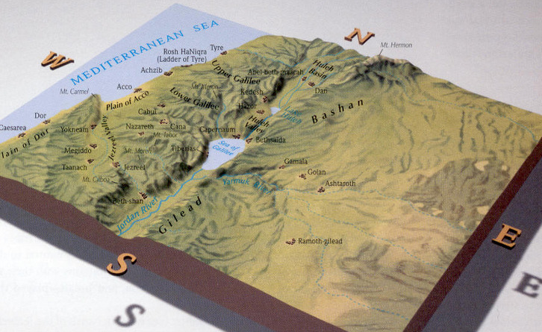
Gerasenen
Gerash
1-5 bezeten | 3-9 de zaaier | 10-12 gelijkenissen | 13-20 uitleg zaaier | 21-23 de lamp | 24-25 de maat | 26-29 het wonder | 30-32 Mosterdzaad | 35-41 storm
Notes:
Forum en Cardo Maximus

Slide 9
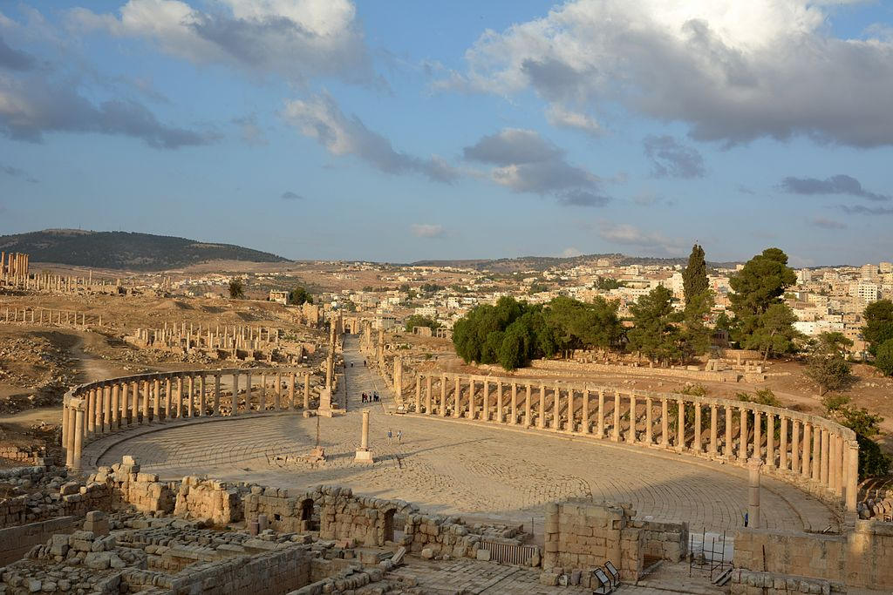
De oude Grieks Romeinse stad Gerash (nu Jerash)
in het gebied van de Gerasenen
1-5 bezeten | 3-9 de zaaier | 10-12 gelijkenissen | 13-20 uitleg zaaier | 21-23 de lamp | 24-25 de maat | 26-29 het wonder | 30-32 Mosterdzaad | 35-41 storm
Notes:
Forum en Cardo Maximus

Slide 10
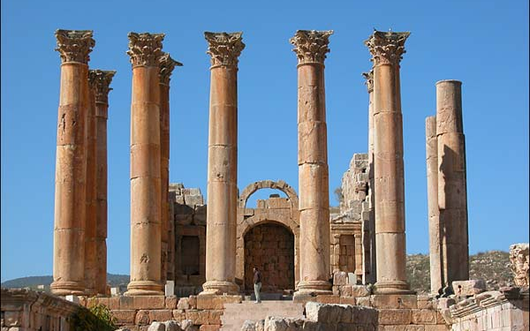
Tempel van Artemis in Gerash
1-5 bezeten | 3-9 de zaaier | 10-12 gelijkenissen | 13-20 uitleg zaaier | 21-23 de lamp | 24-25 de maat | 26-29 het wonder | 30-32 Mosterdzaad | 35-41 storm
Notes:
Forum en Cardo Maximus

Slide 11
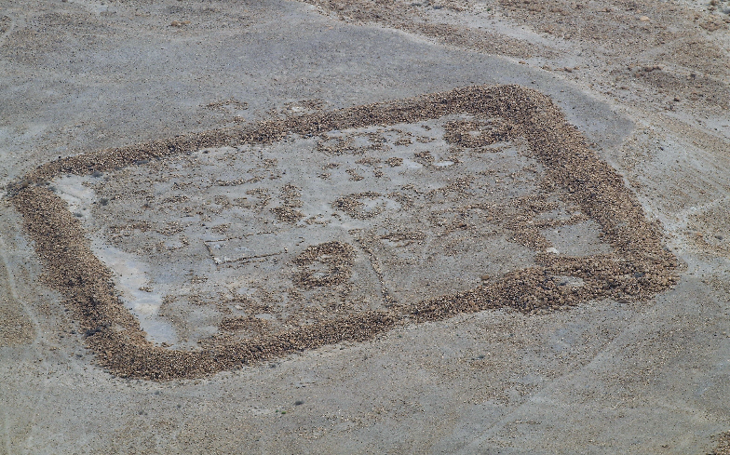
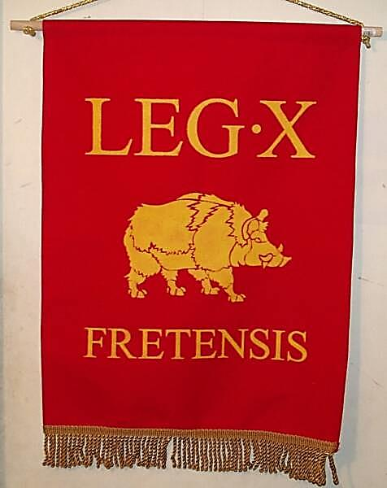
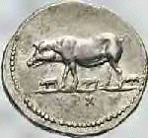
Onder Massada bij de dode zee in het zuiden de resten van het legerkamp van het tiende legioen
Logo van het tiende legioen (1e eeuw)
De Gerasenen lagen onder het gezag van het zwijn
1-5 bezeten | 3-9 de zaaier | 10-12 gelijkenissen | 13-20 uitleg zaaier | 21-23 de lamp | 24-25 de maat | 26-29 het wonder | 30-32 Mosterdzaad | 35-41 storm
Notes:
Hedendaagse resten van het kamp van het tiende legioen bij Massada (foto GW: maart 2017)

Slide 12
Marcus 5
¹En zij kwamen aan de overkant der zee in het land der ​Gerasenen.
²En toen Hij uit het schip ging, kwam Hem [terstond] uit de grafsteden een mens tegemoet met een ​onreine geest, ³die verblijf hield in de graven, en niemand had hem meer kunnen binden zelfs niet met een keten, ⁴want hij was dikwijls met voetboeien en ketenen gebonden geweest en de ketenen waren door hem stukgetrokken en de voetboeien vernield, en niemand was bij machte hem te bedwingen. ⁵En voortdurend, nacht en dag, was hij in de graven en in de bergen, schreeuwende en zichzelf met stenen slaande. ⁶En toen hij ​Jezus​ uit de verte zag, liep hij toe, viel voor Hem neder, ⁷en zeide, roepende met luider stem: Wat hebt Gij met mij te maken, ​Jezus, Zoon van de allerhoogste God? Ik bezweer U bij God, dat Gij mij niet pijnigt. ⁸Want Hij zeide tot hem: ​Onreine geest, ga uit van deze mens. ⁹En Hij vroeg hem: Hoe is uw naam? ¹⁰En hij zeide tot Hem: Mijn naam is ​legioen, want wij zijn talrijk. En hij smeekte Hem dringend hen niet buiten het land te zenden. ¹¹Nu werd daar bij de berg een grote kudde zwijnen gehoed.¹²En zij smeekten Hem, zeggende: Zend ons in de zwijnen, dat wij daarin varen.¹³En Hij stond het hun toe. En de onreine geesten gingen uit en voeren in de zwijnen; en de kudde, ongeveer tweeduizend, stormde langs de helling de zee in en zij verdronken in de zee. ¹⁴En die ze hoedden, namen de vlucht en berichtten het in de stad en op het land. En de mensen gingen zien, wat er gebeurd was.¹⁵En zij kwamen bij ​Jezus​ en zagen de bezetene zitten, gekleed en goed bij zijn verstand, hem, die het ​legioen​ gehad had; en zij werden bevreesd. ¹⁶En die het hadden gezien, verhaalden hun, hoe het met de bezetene gegaan was en ook van de zwijnen. ¹⁷En zij begonnen er bij Hem op aan te dringen, dat Hij uit hun gebied weg zou gaan. ¹⁸En toen Hij in het schip ging, smeekte de bezetene Hem, dat hij bij Hem mocht blijven. ¹⁹Doch Hij stond het hem niet toe, maar Hij zeide tot hem: Ga naar uw huis tot de uwen en bericht hun al wat de Here in zijn ontferming u gedaan heeft. ²⁰En hij ging weg en begon in de Dekapolis te verkondigen al wat ​Jezus​ hem gedaan had, en allen verwonderden zich.
Het dochtertje van ​Jaïrus
²¹En toen ​Jezus​ met het schip weder overgestoken was naar de overkant, verzamelde zich een grote schare bij Hem; en Hij was bij de zee.
²²En er kwam een van de oversten der ​synagoge, genaamd ​Jaïrus, en toen deze Hem zag, wierp hij zich neder aan zijn voeten, ²³en hij smeekte Hem dringend, zeggende: Mijn dochtertje ligt op haar uiterste; kom toch en ​leg​ haar de handen op, dan zal zij behouden worden en in leven blijven. ²⁴En Hij ging met hem mede en een grote schare volgde Hem en zij drongen tegen Hem op.
²⁵En een vrouw, die twaalf jaar aan bloedvloeiingen geleden had, ²⁶en veel doorstaan had van vele dokters en al het hare daaraan ten koste had gelegd en geen baat had gevonden, maar veeleer achteruit was gegaan, ²⁷had gehoord, wat er van ​Jezus​ verteld werd, en zij kwam tussen de schare en raakte van achter zijn kleed aan. ²⁸Want zij zeide: Indien ik slechts zijn klederen kan aanraken, zal ik behouden zijn. ²⁹En terstond droogde de bron van haar ​bloed​ op en zij bemerkte aan haar lichaam, dat zij van haar kwaal genezen was. ³⁰En ​Jezus​ bemerkte terstond bij Zichzelf de kracht, die van Hem uitgegaan was, en Hij keerde Zich om in de schare, en zeide: Wie heeft mijn klederen aangeraakt? ³¹En zijn discipelen zeiden tot Hem: Gij ziet, dat de schare tegen U opdringt en Gij zegt: Wie heeft Mij aangeraakt? ³²En Hij keek rond om te zien, wie dat gedaan had.³³De vrouw nu, bevreesd en bevende, wetende wat met haar geschied was, kwam en wierp zich voor Hem neder en zeide Hem de volle waarheid. ³⁴En Hij zeide tot haar: Dochter, uw geloof heeft u behouden; ga heen in ​vrede​ en wees genezen van uw kwaal.
³⁵Terwijl Hij nog sprak, kwam men uit het huis van de overste der ​synagoge​ hem zeggen: Uw dochter is gestorven; waarom valt gij de Meester nog lastig?³⁶Doch ​Jezus​ luisterde niet naar wat gezegd werd, maar Hij zeide tot de overste der ​synagoge: Wees niet bevreesd, geloof alleen. ³⁷En Hij stond niemand toe met Hem mede te gaan, behalve ​Petrus​ en ​Jakobus​ en ​Johannes, de broeder van ​Jakobus. ³⁸En zij kwamen in het huis van de overste der ​synagoge​ en Hij zag het misbaar en mensen, die luid
Matth.8:28 ” Nadat Hij aan de overkant in het land der ​Gadarenen​ was gekomen, kwamen Hem twee bezetenen uit de grafsteden tegemoet, zeer gevaarlijke, zodat niemand langs die weg kon voorbijgaan.”
1-5 bezeten | 3-9 de zaaier | 10-12 gelijkenissen | 13-20 uitleg zaaier | 21-23 de lamp | 24-25 de maat | 26-29 het wonder | 30-32 Mosterdzaad | 35-41 storm
Notes:
Ezra 10: inkeer, tesjoewa bij het volk

Slide 13



Marcus 5
¹En zij kwamen aan de overkant der zee in het land der ​Gerasenen.
²En toen Hij uit het schip ging, kwam Hem [terstond] uit de grafsteden een mens tegemoet met een ​onreine geest, ³die verblijf hield in de graven, en niemand had hem meer kunnen binden zelfs niet met een keten, ⁴want hij was dikwijls met voetboeien en ketenen gebonden geweest en de ketenen waren door hem stukgetrokken en de voetboeien vernield, en niemand was bij machte hem te bedwingen. ⁵En voortdurend, nacht en dag, was hij in de graven en in de bergen, schreeuwende en zichzelf met stenen slaande. ⁶En toen hij ​Jezus​ uit de verte zag, liep hij toe, viel voor Hem neder, ⁷en zeide, roepende met luider stem: Wat hebt Gij met mij te maken, ​Jezus, Zoon van de allerhoogste God? Ik bezweer U bij God, dat Gij mij niet pijnigt. ⁸Want Hij zeide tot hem: ​Onreine geest, ga uit van deze mens. ⁹En Hij vroeg hem: Hoe is uw naam? ¹⁰En hij zeide tot Hem: Mijn naam is ​legioen, want wij zijn talrijk. En hij smeekte Hem dringend hen niet buiten het land te zenden. ¹¹Nu werd daar bij de berg een grote kudde zwijnen gehoed.¹²En zij smeekten Hem, zeggende: Zend ons in de zwijnen, dat wij daarin varen.¹³En Hij stond het hun toe. En de onreine geesten gingen uit en voeren in de zwijnen; en de kudde, ongeveer tweeduizend, stormde langs de helling de zee in en zij verdronken in de zee. ¹⁴En die ze hoedden, namen de vlucht en berichtten het in de stad en op het land. En de mensen gingen zien, wat er gebeurd was.¹⁵En zij kwamen bij ​Jezus​ en zagen de bezetene zitten, gekleed en goed bij zijn verstand, hem, die het ​legioen​ gehad had; en zij werden bevreesd. ¹⁶En die het hadden gezien, verhaalden hun, hoe het met de bezetene gegaan was en ook van de zwijnen. ¹⁷En zij begonnen er bij Hem op aan te dringen, dat Hij uit hun gebied weg zou gaan. ¹⁸En toen Hij in het schip ging, smeekte de bezetene Hem, dat hij bij Hem mocht blijven. ¹⁹Doch Hij stond het hem niet toe, maar Hij zeide tot hem: Ga naar uw huis tot de uwen en bericht hun al wat de Here in zijn ontferming u gedaan heeft. ²⁰En hij ging weg en begon in de Dekapolis te verkondigen al wat ​Jezus​ hem gedaan had, en allen verwonderden zich.
Het dochtertje van ​Jaïrus
²¹En toen ​Jezus​ met het schip weder overgestoken was naar de overkant, verzamelde zich een grote schare bij Hem; en Hij was bij de zee.
²²En er kwam een van de oversten der ​synagoge, genaamd ​Jaïrus, en toen deze Hem zag, wierp hij zich neder aan zijn voeten, ²³en hij smeekte Hem dringend, zeggende: Mijn dochtertje ligt op haar uiterste; kom toch en ​leg​ haar de handen op, dan zal zij behouden worden en in leven blijven. ²⁴En Hij ging met hem mede en een grote schare volgde Hem en zij drongen tegen Hem op.
²⁵En een vrouw, die twaalf jaar aan bloedvloeiingen geleden had, ²⁶en veel doorstaan had van vele dokters en al het hare daaraan ten koste had gelegd en geen baat had gevonden, maar veeleer achteruit was gegaan, ²⁷had gehoord, wat er van ​Jezus​ verteld werd, en zij kwam tussen de schare en raakte van achter zijn kleed aan. ²⁸Want zij zeide: Indien ik slechts zijn klederen kan aanraken, zal ik behouden zijn. ²⁹En terstond droogde de bron van haar ​bloed​ op en zij bemerkte aan haar lichaam, dat zij van haar kwaal genezen was. ³⁰En ​Jezus​ bemerkte terstond bij Zichzelf de kracht, die van Hem uitgegaan was, en Hij keerde Zich om in de schare, en zeide: Wie heeft mijn klederen aangeraakt? ³¹En zijn discipelen zeiden tot Hem: Gij ziet, dat de schare tegen U opdringt en Gij zegt: Wie heeft Mij aangeraakt? ³²En Hij keek rond om te zien, wie dat gedaan had.³³De vrouw nu, bevreesd en bevende, wetende wat met haar geschied was, kwam en wierp zich voor Hem neder en zeide Hem de volle waarheid. ³⁴En Hij zeide tot haar: Dochter, uw geloof heeft u behouden; ga heen in ​vrede​ en wees genezen van uw kwaal.
³⁵Terwijl Hij nog sprak, kwam men uit het huis van de overste der ​synagoge​ hem zeggen: Uw dochter is gestorven; waarom valt gij de Meester nog lastig?³⁶Doch ​Jezus​ luisterde niet naar wat gezegd werd, maar Hij zeide tot de overste der ​synagoge: Wees niet bevreesd, geloof alleen. ³⁷En Hij stond niemand toe met Hem mede te gaan, behalve ​Petrus​ en ​Jakobus​ en ​Johannes, de broeder van ​Jakobus. ³⁸En zij kwamen in het huis van de overste der ​synagoge​ en Hij zag het misbaar en mensen, die luid
Openb.1:18
Jesjoea:
“Ik heb de sleutels
van de dood
en het dodenrijk.”
Num.19:16
”Ook zal ieder die op het veld iemand aanraakt, die met het zwaard gedood is, of een lijk, of het gebeente van een mens, of een graf, zeven dagen onrein zijn.”
1-5 bezeten | 3-9 de zaaier | 10-12 gelijkenissen | 13-20 uitleg zaaier | 21-23 de lamp | 24-25 de maat | 26-29 het wonder | 30-32 Mosterdzaad | 35-41 storm
Notes:
Ezra 10: inkeer, tesjoewa bij het volk

Slide 14
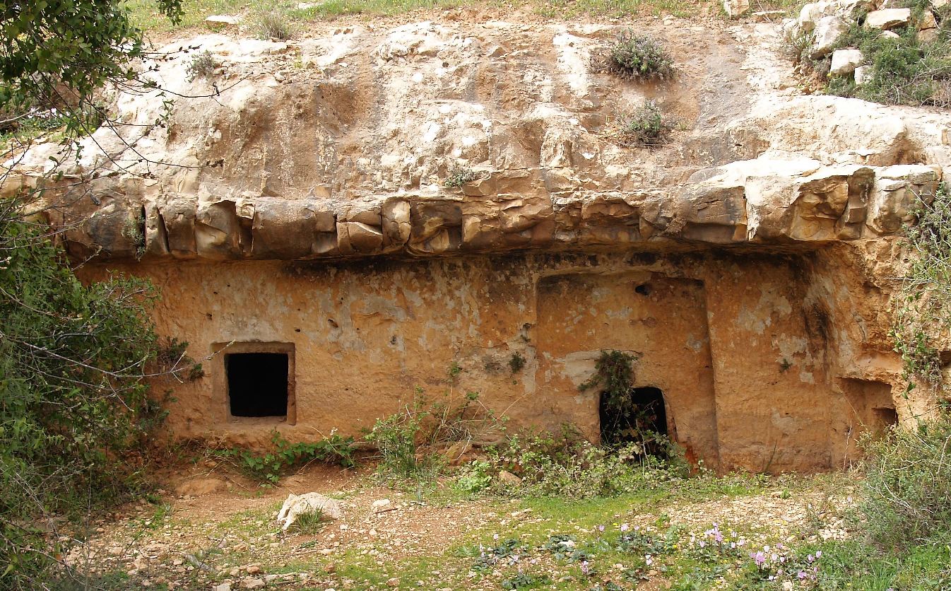
1-5 bezeten | 3-9 de zaaier | 10-12 gelijkenissen | 13-20 uitleg zaaier | 21-23 de lamp | 24-25 de maat | 26-29 het wonder | 30-32 Mosterdzaad | 35-41 storm

Slide 15
Marcus 5
¹En zij kwamen aan de overkant der zee in het land der ​Gerasenen.
²En toen Hij uit het schip ging, kwam Hem [terstond] uit de grafsteden een mens tegemoet met een ​onreine geest, ³die verblijf hield in de graven, en niemand had hem meer kunnen binden zelfs niet met een keten, ⁴want hij was dikwijls met voetboeien en ketenen gebonden geweest en de ketenen waren door hem stukgetrokken en de voetboeien vernield, en niemand was bij machte hem te bedwingen. ⁵En voortdurend, nacht en dag, was hij in de graven en in de bergen, schreeuwende en zichzelf met stenen slaande. ⁶En toen hij ​Jezus​ uit de verte zag, liep hij toe, viel voor Hem neder, ⁷en zeide, roepende met luider stem: Wat hebt Gij met mij te maken, ​Jezus, Zoon van de allerhoogste God? Ik bezweer U bij God, dat Gij mij niet pijnigt. ⁸Want Hij zeide tot hem: ​Onreine geest, ga uit van deze mens. ⁹En Hij vroeg hem: Hoe is uw naam? ¹⁰En hij zeide tot Hem: Mijn naam is ​legioen, want wij zijn talrijk. En hij smeekte Hem dringend hen niet buiten het land te zenden. ¹¹Nu werd daar bij de berg een grote kudde zwijnen gehoed.¹²En zij smeekten Hem, zeggende: Zend ons in de zwijnen, dat wij daarin varen.¹³En Hij stond het hun toe. En de onreine geesten gingen uit en voeren in de zwijnen; en de kudde, ongeveer tweeduizend, stormde langs de helling de zee in en zij verdronken in de zee. ¹⁴En die ze hoedden, namen de vlucht en berichtten het in de stad en op het land. En de mensen gingen zien, wat er gebeurd was.¹⁵En zij kwamen bij ​Jezus​ en zagen de bezetene zitten, gekleed en goed bij zijn verstand, hem, die het ​legioen​ gehad had; en zij werden bevreesd. ¹⁶En die het hadden gezien, verhaalden hun, hoe het met de bezetene gegaan was en ook van de zwijnen. ¹⁷En zij begonnen er bij Hem op aan te dringen, dat Hij uit hun gebied weg zou gaan. ¹⁸En toen Hij in het schip ging, smeekte de bezetene Hem, dat hij bij Hem mocht blijven. ¹⁹Doch Hij stond het hem niet toe, maar Hij zeide tot hem: Ga naar uw huis tot de uwen en bericht hun al wat de Here in zijn ontferming u gedaan heeft. ²⁰En hij ging weg en begon in de Dekapolis te verkondigen al wat ​Jezus​ hem gedaan had, en allen verwonderden zich.
Het dochtertje van ​Jaïrus
²¹En toen ​Jezus​ met het schip weder overgestoken was naar de overkant, verzamelde zich een grote schare bij Hem; en Hij was bij de zee.
²²En er kwam een van de oversten der ​synagoge, genaamd ​Jaïrus, en toen deze Hem zag, wierp hij zich neder aan zijn voeten, ²³en hij smeekte Hem dringend, zeggende: Mijn dochtertje ligt op haar uiterste; kom toch en ​leg​ haar de handen op, dan zal zij behouden worden en in leven blijven. ²⁴En Hij ging met hem mede en een grote schare volgde Hem en zij drongen tegen Hem op.
²⁵En een vrouw, die twaalf jaar aan bloedvloeiingen geleden had, ²⁶en veel doorstaan had van vele dokters en al het hare daaraan ten koste had gelegd en geen baat had gevonden, maar veeleer achteruit was gegaan, ²⁷had gehoord, wat er van ​Jezus​ verteld werd, en zij kwam tussen de schare en raakte van achter zijn kleed aan. ²⁸Want zij zeide: Indien ik slechts zijn klederen kan aanraken, zal ik behouden zijn. ²⁹En terstond droogde de bron van haar ​bloed​ op en zij bemerkte aan haar lichaam, dat zij van haar kwaal genezen was. ³⁰En ​Jezus​ bemerkte terstond bij Zichzelf de kracht, die van Hem uitgegaan was, en Hij keerde Zich om in de schare, en zeide: Wie heeft mijn klederen aangeraakt? ³¹En zijn discipelen zeiden tot Hem: Gij ziet, dat de schare tegen U opdringt en Gij zegt: Wie heeft Mij aangeraakt? ³²En Hij keek rond om te zien, wie dat gedaan had.³³De vrouw nu, bevreesd en bevende, wetende wat met haar geschied was, kwam en wierp zich voor Hem neder en zeide Hem de volle waarheid. ³⁴En Hij zeide tot haar: Dochter, uw geloof heeft u behouden; ga heen in ​vrede​ en wees genezen van uw kwaal.
³⁵Terwijl Hij nog sprak, kwam men uit het huis van de overste der ​synagoge​ hem zeggen: Uw dochter is gestorven; waarom valt gij de Meester nog lastig?³⁶Doch ​Jezus​
1-5 bezeten | 3-9 de zaaier | 10-12 gelijkenissen | 13-20 uitleg zaaier | 21-23 de lamp | 24-25 de maat | 26-29 het wonder | 30-32 Mosterdzaad | 35-41 storm
Notes:
Ezra 10: inkeer, tesjoewa bij het volk

Slide 16
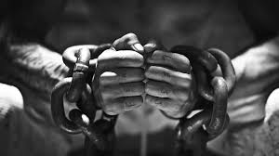
Richteren 16 ²¹De Filistijnen grepen hem, staken hem de ogen uit, voerden hem naar Gaza en boeiden hem met twee koperen ketenen. En hij moest in de ​gevangenis​ de ​molen​ draaien. ²²Maar van het ogenblik af, dat zijn hoofdhaar afgeschoren was, begon het weer aan te groeien.
GEEN ZELFBESCHIKKING
geen autoriteit
over het eigen leven
1-5 bezeten | 3-9 de zaaier | 10-12 gelijkenissen | 13-20 uitleg zaaier | 21-23 de lamp | 24-25 de maat | 26-29 het wonder | 30-32 Mosterdzaad | 35-41 storm

Slide 17
PROFIEL BEZETEN MAN
De man was gedurende lange tijd bezeten (Luc.8:27) | Mitsraïm [מִצְרַיְמ] verwant aan metsar [מֵצַר] wat staat voor smal, nauw, beperkt
De man was naakt leefde als en een wild dier (Luc.8:27) | Geschapen naar Gods beeld gedevalueerd tot het dierlijke
De man woonde tussen de doden | Tegen Torah en het menselijk instinct.
De man werd gepijnigd en mutileerde zichzelf. | De geesten gingen in de zwijnen en vernietigden deze
De man had onvoorspelbaar onbedwingbaar gedrag. | Gal.5:22 Maar de vrucht van de Geest is liefde, blijdschap, vrede, lankmoedigheid, vriendelijkheid, goedheid, trouw, zachtmoedigheid, zelfbeheersing.
Hij werd door zijn dorpsgenoten verbannen, ter bescherming van de rest. | גָּדַע – gada – afgesneden eenzaam
1-5 bezeten | 3-9 de zaaier | 10-12 gelijkenissen | 13-20 uitleg zaaier | 21-23 de lamp | 24-25 de maat | 26-29 het wonder | 30-32 Mosterdzaad | 35-41 storm

Slide 18

Marcus 5 ¹En zij kwamen aan de overkant der zee in het land der ​Gerasenen.
²En toen Hij uit het schip ging, kwam Hem [terstond] uit de grafsteden een mens tegemoet met een ​onreine geest, ³die verblijf hield in de graven, en niemand had hem meer kunnen binden zelfs niet met een keten, ⁴want hij was dikwijls met voetboeien en ketenen gebonden geweest en de ketenen waren door hem stukgetrokken en de voetboeien vernield, en niemand was bij machte hem te bedwingen. ⁵En voortdurend, nacht en dag, was hij in de graven en in de bergen, schreeuwende en zichzelf met stenen slaande. ⁶En toen hij ​Jezus​ uit de verte zag, liep hij toe, viel voor Hem neder, ⁷en zeide, roepende met luider stem: Wat hebt Gij met mij te maken, ​Jezus, Zoon van de allerhoogste God? Ik bezweer U bij God, dat Gij mij niet pijnigt. ⁸Want Hij zeide tot hem: ​Onreine geest, ga uit van deze mens. ⁹En Hij vroeg hem: Hoe is uw naam? ¹⁰En hij zeide tot Hem: Mijn naam is ​legioen, want wij zijn talrijk. En hij smeekte Hem dringend hen niet buiten het land te zenden. ¹¹Nu werd daar bij de berg een grote kudde zwijnen gehoed.¹²En zij smeekten Hem, zeggende: Zend ons in de zwijnen, dat wij daarin varen.¹³En Hij stond het hun toe. En de onreine geesten gingen uit en voeren in de zwijnen; en de kudde, ongeveer tweeduizend, stormde langs de helling de zee in en zij verdronken in de zee. ¹⁴En die ze hoedden, namen de vlucht en berichtten het in de stad en op het land. En de mensen gingen zien, wat er gebeurd was.¹⁵En zij kwamen bij ​Jezus​ en zagen de bezetene zitten, gekleed en goed bij zijn verstand, hem, die het ​legioen​ gehad had; en zij werden bevreesd. ¹⁶En die het hadden gezien, verhaalden hun, hoe het met de bezetene gegaan was en ook van de zwijnen. ¹⁷En zij begonnen er bij Hem op aan te dringen, dat Hij uit hun gebied weg zou gaan. ¹⁸En toen Hij in het schip ging, smeekte de bezetene Hem, dat hij bij Hem mocht blijven. ¹⁹Doch Hij stond het hem niet toe, maar Hij zeide tot hem: Ga naar uw huis tot de uwen en bericht hun al wat de Here in zijn ontferming u gedaan heeft. ²⁰En hij ging weg en begon in de Dekapolis te verkondigen al wat ​Jezus​ hem gedaan had, en allen verwonderden zich.
Het dochtertje van ​Jaïrus
²¹En toen ​Jezus​ met het schip weder overgestoken was naar de overkant, verzamelde zich een grote schare bij Hem; en Hij was bij de zee.
²²En er kwam een van de oversten der ​synagoge, genaamd ​Jaïrus, en toen deze Hem zag, wierp hij zich neder aan zijn voeten, ²³en hij smeekte Hem dringend, zeggende: Mijn dochtertje ligt op haar uiterste; kom toch en ​leg​ haar de handen op, dan zal zij behouden worden en in leven blijven. ²⁴En Hij ging met hem mede en een grote schare volgde Hem en zij drongen tegen Hem op.
²⁵En een vrouw, die twaalf jaar aan bloedvloeiingen geleden had, ²⁶en veel doorstaan had van vele dokters en al het hare daaraan ten koste had gelegd en geen baat had gevonden, maar veeleer achteruit was gegaan, ²⁷had gehoord, wat er van ​Jezus​ verteld werd, en zij kwam tussen de schare en raakte van achter zijn kleed aan. ²⁸Want zij zeide: Indien ik slechts zijn klederen kan aanraken, zal ik behouden zijn. ²⁹En terstond droogde de bron van haar ​bloed​ op en zij bemerkte aan haar lichaam, dat zij van haar kwaal genezen was. ³⁰En ​Jezus​ bemerkte terstond bij Zichzelf de kracht, die van Hem uitgegaan was, en Hij keerde Zich om in de schare, en zeide: Wie heeft mijn klederen aangeraakt? ³¹En zijn discipelen zeiden tot Hem: Gij ziet, dat de schare tegen U opdringt en Gij zegt: Wie heeft Mij aangeraakt? ³²En Hij keek rond om te zien, wie dat gedaan had.³³De vrouw nu, bevreesd en bevende, wetende wat met haar geschied was, kwam en wierp zich voor Hem neder en zeide Hem de volle waarheid. ³⁴En Hij zeide tot haar: Dochter, uw geloof heeft u behouden; ga heen in ​vrede​ en wees genezen van uw kwaal.
³⁵Terwijl Hij nog sprak, kwam men uit het huis van de overste der ​synagoge​ hem zeggen: Uw dochter is gestorven; waarom valt gij de Meester nog lastig?³⁶Doch ​Jezus​ luisterde niet naar wat gezegd werd, maar Hij zeide tot de overste der ​synagoge: Wees niet bevreesd, geloof alleen. ³⁷En Hij stond niemand toe met Hem mede te gaan, behalve ​Petrus​ en ​Jakobus​ en ​Johannes, de broeder van ​Jakobus. ³⁸En zij kwamen in het huis van de overste der ​synagoge​ en Hij zag het misbaar en mensen, die luid weenden en weeklaagden. ³⁹En binnengekomen, zeide Hij tot hen: Waarom maakt gij misbaar en weent gij? Het ​kind​ is niet gestorven, maar het slaapt. ⁴⁰En zij lachten Hem uit. Doch Hij dreef hen allen het huis uit en nam de vader van het ​kind​ en de moeder en die bij Hem waren mede en Hij ging het vertrek binnen, waar het ​kind​ lag. ⁴¹En Hij vatte de hand van het ​kind​ en zeide tot haar: Talita koem, hetgeen betekent: Meisje, ik zeg u, sta op! ⁴²En het meisje stond onmiddellijk op en het kon lopen; want het was twaalf jaar. En zij ontzetten zich terstond bovenmate. ⁴³En Hij gebood hun nadrukkelijk, dat niemand dit te weten zou komen en zeide, dat men haar te eten zou geven.
pros-kuneo
pros: toe-; bij-; tegen
kuneo: kussen
vereren, neerbuigen, aanbidden
Onrein gebied
1-5 bezeten | 3-9 de zaaier | 10-12 gelijkenissen | 13-20 uitleg zaaier | 21-23 de lamp | 24-25 de maat | 26-29 het wonder | 30-32 Mosterdzaad | 35-41 storm

Slide 19
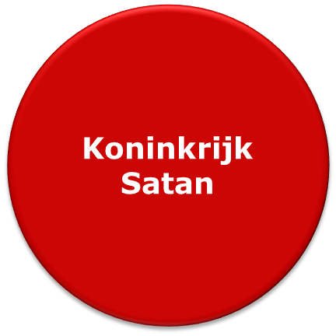

Marcus 5 ¹En zij kwamen aan de overkant der zee in het land der ​Gerasenen.
²En toen Hij uit het schip ging, kwam Hem [terstond] uit de grafsteden een mens tegemoet met een ​onreine geest, ³die verblijf hield in de graven, en niemand had hem meer kunnen binden zelfs niet met een keten, ⁴want hij was dikwijls met voetboeien en ketenen gebonden geweest en de ketenen waren door hem stukgetrokken en de voetboeien vernield, en niemand was bij machte hem te bedwingen. ⁵En voortdurend, nacht en dag, was hij in de graven en in de bergen, schreeuwende en zichzelf met stenen slaande. ⁶En toen hij ​Jezus​ uit de verte zag, liep hij toe, viel voor Hem neder, ⁷en zeide, roepende met luider stem: Wat hebt Gij met mij te maken, ​Jezus, Zoon van de allerhoogste God? Ik bezweer U bij God, dat Gij mij niet pijnigt. ⁸Want Hij zeide tot hem: ​Onreine geest, ga uit van deze mens. ⁹En Hij vroeg hem: Hoe is uw naam? ¹⁰En hij zeide tot Hem: Mijn naam is ​legioen, want wij zijn talrijk. En hij smeekte Hem dringend hen niet buiten het land te zenden. ¹¹Nu werd daar bij de berg een grote kudde zwijnen gehoed.¹²En zij smeekten Hem, zeggende: Zend ons in de zwijnen, dat wij daarin varen.¹³En Hij stond het hun toe. En de onreine geesten gingen uit en voeren in de zwijnen; en de kudde, ongeveer tweeduizend, stormde langs de helling de zee in en zij verdronken in de zee. ¹⁴En die ze hoedden, namen de vlucht en berichtten het in de stad en op het land. En de mensen gingen zien, wat er gebeurd was.¹⁵En zij kwamen bij ​Jezus​ en zagen de bezetene zitten, gekleed en goed bij zijn verstand, hem, die het ​legioen​ gehad had; en zij werden bevreesd. ¹⁶En die het hadden gezien, verhaalden hun, hoe het met de bezetene gegaan was en ook van de zwijnen. ¹⁷En zij begonnen er bij Hem op aan te dringen, dat Hij uit hun gebied weg zou gaan. ¹⁸En toen Hij in het schip ging, smeekte de bezetene Hem, dat hij bij Hem mocht blijven. ¹⁹Doch Hij stond het hem niet toe, maar Hij zeide tot hem: Ga naar uw huis tot de uwen en bericht hun al wat de Here in zijn ontferming u gedaan heeft. ²⁰En hij ging weg en begon in de Dekapolis te verkondigen al wat ​Jezus​ hem gedaan had, en allen verwonderden zich.
Het dochtertje van ​Jaïrus
²¹En toen ​Jezus​ met het schip weder overgestoken was naar de overkant, verzamelde zich een grote schare bij Hem; en Hij was bij de zee.
²²En er kwam een van de oversten der ​synagoge, genaamd ​Jaïrus, en toen deze Hem zag, wierp hij zich neder aan zijn voeten, ²³en hij smeekte Hem dringend, zeggende: Mijn dochtertje ligt op haar uiterste; kom toch en ​leg​ haar de handen op, dan zal zij behouden worden en in leven blijven. ²⁴En Hij ging met hem mede en een grote schare volgde Hem en zij drongen tegen Hem op.
²⁵En een vrouw, die twaalf jaar aan bloedvloeiingen geleden had, ²⁶en veel doorstaan had van vele dokters en al het hare daaraan ten koste had gelegd en geen baat had gevonden, maar veeleer achteruit was gegaan, ²⁷had gehoord, wat er van ​Jezus​ verteld werd, en zij kwam tussen de schare en raakte van achter zijn kleed aan. ²⁸Want zij zeide: Indien ik slechts zijn klederen kan aanraken, zal ik behouden zijn. ²⁹En terstond droogde de bron van haar ​bloed​ op en zij bemerkte aan haar lichaam, dat zij van haar kwaal genezen was. ³⁰En ​Jezus​ bemerkte terstond bij Zichzelf de kracht, die van Hem uitgegaan was, en Hij keerde Zich om in de schare, en zeide: Wie heeft mijn klederen aangeraakt? ³¹En zijn discipelen zeiden tot Hem: Gij ziet, dat de schare tegen U opdringt en Gij zegt: Wie heeft Mij aangeraakt? ³²En Hij keek rond om te zien, wie dat gedaan had.³³De vrouw nu, bevreesd en bevende, wetende wat met haar geschied was, kwam en wierp zich voor Hem neder en zeide Hem de volle waarheid. ³⁴En Hij zeide tot haar: Dochter, uw geloof heeft u behouden; ga heen in ​vrede​ en wees genezen van uw kwaal.
³⁵Terwijl Hij nog sprak, kwam men uit het huis van de overste der ​synagoge​ hem zeggen: Uw dochter is gestorven; waarom valt gij de Meester nog lastig?³⁶Doch ​Jezus​ luisterde niet naar wat gezegd werd, maar Hij zeide tot de overste der ​synagoge: Wees niet bevreesd, geloof alleen. ³⁷En Hij stond niemand toe met Hem mede te gaan, behalve ​Petrus​ en ​Jakobus​ en ​Johannes, de broeder van ​Jakobus. ³⁸En zij kwamen in het huis van de overste der ​synagoge​ en Hij zag het misbaar en mensen, die luid weenden en weeklaagden. ³⁹En binnengekomen, zeide Hij tot hen: Waarom maakt gij misbaar en weent gij? Het ​kind​ is niet gestorven, maar het slaapt. ⁴⁰En zij lachten Hem uit. Doch Hij dreef hen allen het huis uit en nam de vader van het ​kind​ en de moeder en die bij Hem waren mede en Hij ging het vertrek binnen, waar het ​kind​ lag. ⁴¹En Hij vatte de hand van het ​kind​ en zeide tot haar: Talita koem, hetgeen betekent: Meisje, ik zeg u, sta op! ⁴²En het meisje stond onmiddellijk op en het kon lopen; want het was twaalf jaar. En zij ontzetten zich terstond bovenmate. ⁴³En Hij gebood hun nadrukkelijk, dat niemand dit te weten zou komen en zeide, dat men haar te eten zou geven.
Τί ἐμοὶ καὶ σοί
ti emoi kai soi
wat voor mij en voor u
Onrein gebied
1-5 bezeten | 3-9 de zaaier | 10-12 gelijkenissen | 13-20 uitleg zaaier | 21-23 de lamp | 24-25 de maat | 26-29 het wonder | 30-32 Mosterdzaad | 35-41 storm

Slide 20

Marcus 5 ¹En zij kwamen aan de overkant der zee in het land der ​Gerasenen.
²En toen Hij uit het schip ging, kwam Hem [terstond] uit de grafsteden een mens tegemoet met een ​onreine geest, ³die verblijf hield in de graven, en niemand had hem meer kunnen binden zelfs niet met een keten, ⁴want hij was dikwijls met voetboeien en ketenen gebonden geweest en de ketenen waren door hem stukgetrokken en de voetboeien vernield, en niemand was bij machte hem te bedwingen. ⁵En voortdurend, nacht en dag, was hij in de graven en in de bergen, schreeuwende en zichzelf met stenen slaande. ⁶En toen hij ​Jezus​ uit de verte zag, liep hij toe, viel voor Hem neder, ⁷en zeide, roepende met luider stem: Wat hebt Gij met mij te maken, ​Jezus, Zoon van de allerhoogste God? Ik bezweer U bij God, dat Gij mij niet pijnigt. ⁸Want Hij zeide tot hem: ​Onreine geest, ga uit van deze mens. ⁹En Hij vroeg hem: Hoe is uw naam? ¹⁰En hij zeide tot Hem: Mijn naam is ​legioen, want wij zijn talrijk. En hij smeekte Hem dringend hen niet buiten het land te zenden. ¹¹Nu werd daar bij de berg een grote kudde zwijnen gehoed.¹²En zij smeekten Hem, zeggende: Zend ons in de zwijnen, dat wij daarin varen.¹³En Hij stond het hun toe. En de onreine geesten gingen uit en voeren in de zwijnen; en de kudde, ongeveer tweeduizend, stormde langs de helling de zee in en zij verdronken in de zee. ¹⁴En die ze hoedden, namen de vlucht en berichtten het in de stad en op het land. En de mensen gingen zien, wat er gebeurd was.¹⁵En zij kwamen bij ​Jezus​ en zagen de bezetene zitten, gekleed en goed bij zijn verstand, hem, die het ​legioen​ gehad had; en zij werden bevreesd. ¹⁶En die het hadden gezien, verhaalden hun, hoe het met de bezetene gegaan was en ook van de zwijnen. ¹⁷En zij begonnen er bij Hem op aan te dringen, dat Hij uit hun gebied weg zou gaan. ¹⁸En toen Hij in het schip ging, smeekte de bezetene Hem, dat hij bij Hem mocht blijven. ¹⁹Doch Hij stond het hem niet toe, maar Hij zeide tot hem: Ga naar uw huis tot de uwen en bericht hun al wat de Here in zijn ontferming u gedaan heeft. ²⁰En hij ging weg en begon in de Dekapolis te verkondigen al wat ​Jezus​ hem gedaan had, en allen verwonderden zich.
Het dochtertje van ​Jaïrus
²¹En toen ​Jezus​ met het schip weder overgestoken was naar de overkant, verzamelde zich een grote schare bij Hem; en Hij was bij de zee.
²²En er kwam een van de oversten der ​synagoge, genaamd ​Jaïrus, en toen deze Hem zag, wierp hij zich neder aan zijn voeten, ²³en hij smeekte Hem dringend, zeggende: Mijn dochtertje ligt op haar uiterste; kom toch en ​leg​ haar de handen op, dan zal zij behouden worden en in leven blijven. ²⁴En Hij ging met hem mede en een grote schare volgde Hem en zij drongen tegen Hem op.
²⁵En een vrouw, die twaalf jaar aan bloedvloeiingen geleden had, ²⁶en veel doorstaan had van vele dokters en al het hare daaraan ten koste had gelegd en geen baat had gevonden, maar veeleer achteruit was gegaan, ²⁷had gehoord, wat er van ​Jezus​ verteld werd, en zij kwam tussen de schare en raakte van achter zijn kleed aan. ²⁸Want zij zeide: Indien ik slechts zijn klederen kan aanraken, zal ik behouden zijn. ²⁹En terstond droogde de bron van haar ​bloed​ op en zij bemerkte aan haar lichaam, dat zij van haar kwaal genezen was. ³⁰En ​Jezus​ bemerkte terstond bij Zichzelf de kracht, die van Hem uitgegaan was, en Hij keerde Zich om in de schare, en zeide: Wie heeft mijn klederen aangeraakt? ³¹En zijn discipelen zeiden tot Hem: Gij ziet, dat de schare tegen U opdringt en Gij zegt: Wie heeft Mij aangeraakt? ³²En Hij keek rond om te zien, wie dat gedaan had.³³De vrouw nu, bevreesd en bevende, wetende wat met haar geschied was, kwam en wierp zich voor Hem neder en zeide Hem de volle waarheid. ³⁴En Hij zeide tot haar: Dochter, uw geloof heeft u behouden; ga heen in ​vrede​ en wees genezen van uw kwaal.
³⁵Terwijl Hij nog sprak, kwam men uit het huis van de overste der ​synagoge​ hem zeggen: Uw dochter is gestorven; waarom valt gij de Meester nog lastig?³⁶Doch ​Jezus​ luisterde niet naar wat gezegd werd, maar Hij zeide tot de overste der ​synagoge: Wees niet bevreesd, geloof alleen. ³⁷En Hij stond niemand toe met Hem mede te gaan, behalve ​Petrus​ en ​Jakobus​ en ​Johannes, de broeder van ​Jakobus. ³⁸En zij kwamen in het huis van de overste der ​synagoge​ en Hij zag het misbaar en mensen, die luid weenden en weeklaagden. ³⁹En binnengekomen, zeide Hij tot hen: Waarom maakt gij misbaar en weent gij? Het ​kind​ is niet gestorven, maar het slaapt. ⁴⁰En zij lachten Hem uit. Doch Hij dreef hen allen het huis uit en nam de vader van het ​kind​ en de moeder en die bij Hem waren mede en Hij ging het vertrek binnen, waar het ​kind​ lag. ⁴¹En Hij vatte de hand van het ​kind​ en zeide tot haar: Talita koem, hetgeen betekent: Meisje, ik zeg u, sta op! ⁴²En het meisje stond onmiddellijk op en het kon lopen; want het was twaalf jaar. En zij ontzetten zich terstond bovenmate. ⁴³En Hij gebood hun nadrukkelijk, dat niemand dit te weten zou komen en zeide, dat men haar te eten zou geven.
Land van de Gerasenen Autoriteit van het zwijn Onrein territorium | Koninkrijk van God Rein territorium
1-5 bezeten | 3-9 de zaaier | 10-12 gelijkenissen | 13-20 uitleg zaaier | 21-23 de lamp | 24-25 de maat | 26-29 het wonder | 30-32 Mosterdzaad | 35-41 storm

Slide 21
Marcus 5 ¹En zij kwamen aan de overkant der zee in het land der ​Gerasenen.
²En toen Hij uit het schip ging, kwam Hem [terstond] uit de grafsteden een mens tegemoet met een ​onreine geest, ³die verblijf hield in de graven, en niemand had hem meer kunnen binden zelfs niet met een keten, ⁴want hij was dikwijls met voetboeien en ketenen gebonden geweest en de ketenen waren door hem stukgetrokken en de voetboeien vernield, en niemand was bij machte hem te bedwingen. ⁵En voortdurend, nacht en dag, was hij in de graven en in de bergen, schreeuwende en zichzelf met stenen slaande. ⁶En toen hij ​Jezus​ uit de verte zag, liep hij toe, viel voor Hem neder, ⁷en zeide, roepende met luider stem: Wat hebt Gij met mij te maken, ​Jezus, Zoon van de allerhoogste God? Ik bezweer U bij God, dat Gij mij niet pijnigt. ⁸Want Hij zeide tot hem: ​Onreine geest, ga uit van deze mens. ⁹En Hij vroeg hem: Hoe is uw naam? ¹⁰En hij zeide tot Hem: Mijn naam is ​legioen, want wij zijn talrijk. En hij smeekte Hem dringend hen niet buiten het land te zenden. ¹¹Nu werd daar bij de berg een grote kudde zwijnen gehoed.¹²En zij smeekten Hem, zeggende: Zend ons in de zwijnen, dat wij daarin varen.¹³En Hij stond het hun toe. En de onreine geesten gingen uit en voeren in de zwijnen; en de kudde, ongeveer tweeduizend, stormde langs de helling de zee in en zij verdronken in de zee. ¹⁴En die ze hoedden, namen de vlucht en berichtten het in de stad en op het land. En de mensen gingen zien, wat er gebeurd was.¹⁵En zij kwamen bij ​Jezus​ en zagen de bezetene zitten, gekleed en goed bij zijn verstand, hem, die het ​legioen​ gehad had; en zij werden bevreesd. ¹⁶En die het hadden gezien, verhaalden hun, hoe het met de bezetene gegaan was en ook van de zwijnen. ¹⁷En zij begonnen er bij Hem op aan te dringen, dat Hij uit hun gebied weg zou gaan. ¹⁸En toen Hij in het schip ging, smeekte de bezetene Hem, dat hij bij Hem mocht blijven. ¹⁹Doch Hij stond het hem niet toe, maar Hij zeide tot hem: Ga naar uw huis tot de uwen en bericht hun al wat de Here in zijn ontferming u gedaan heeft. ²⁰En hij ging weg en begon in de Dekapolis te verkondigen al wat ​Jezus​ hem gedaan had, en allen verwonderden zich.
Het dochtertje van ​Jaïrus
²¹En toen ​Jezus​ met het schip weder overgestoken was naar de overkant, verzamelde zich een grote schare bij Hem; en Hij was bij de zee.
1-5 bezeten | 3-9 de zaaier | 10-12 gelijkenissen | 13-20 uitleg zaaier | 21-23 de lamp | 24-25 de maat | 26-29 het wonder | 30-32 Mosterdzaad | 35-41 storm

Slide 22
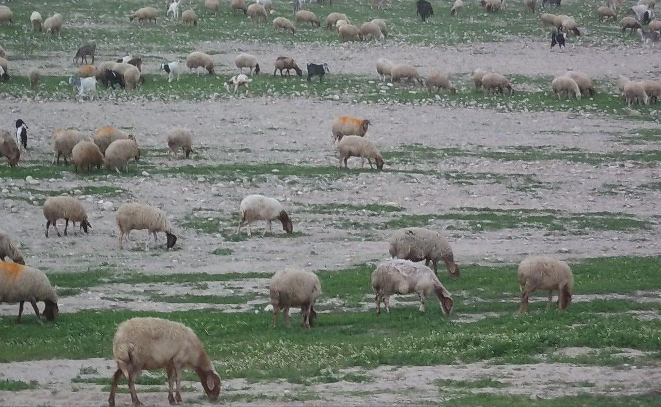
Op de velden van Efratha bij Bethlehem
werden grote kudden schapen gehoed
voor de offerdienst in de tempel van de God van Israël.
1-5 bezeten | 3-9 de zaaier | 10-12 gelijkenissen | 13-20 uitleg zaaier | 21-23 de lamp | 24-25 de maat | 26-29 het wonder | 30-32 Mosterdzaad | 35-41 storm

Slide 23
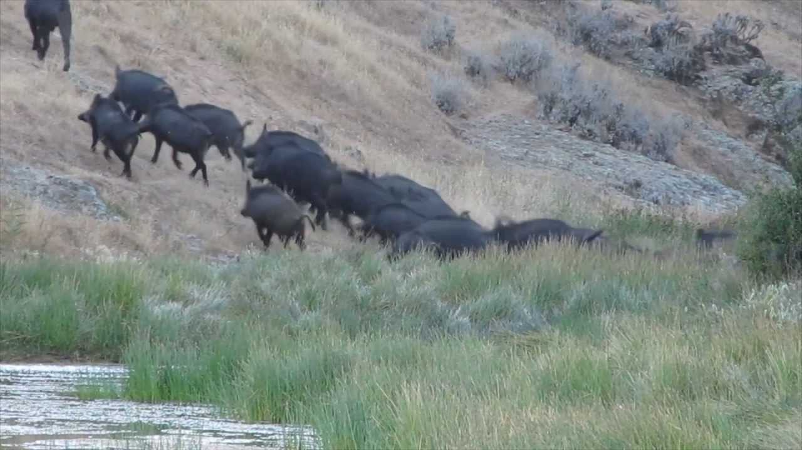
Op de velden van de Gerasenen
Werden grote kudden zwijnen gehoed
voor de offerdienst in de tempel van Zeus/Jupiter
1-5 bezeten | 3-9 de zaaier | 10-12 gelijkenissen | 13-20 uitleg zaaier | 21-23 de lamp | 24-25 de maat | 26-29 het wonder | 30-32 Mosterdzaad | 35-41 storm

Slide 24
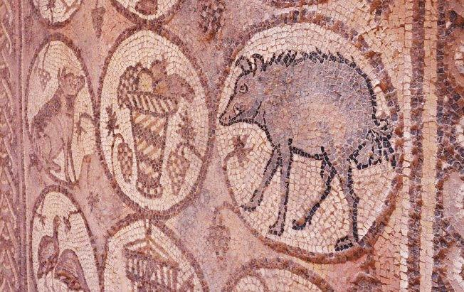
mozaiek vloer uit Gerasa, met afbeeldingen van dieren waaronder een wild zwijn. Varkens werden gehouden voor hun vlees en als offer. Het wilde zwijn was de mascotte voor het Romeinse tiende legioen.
Jesaja 65¹Te raadplegen was Ik voor hen die naar Mij niet vroegen, te vinden voor hen die Mij niet zochten; Ik zeide tot een volk dat mijn naam niet aanriep: Hier ben Ik, hier ben Ik. ²De ganse dag breidde Ik mijn armen uit naar een ​opstandig​ volk, dat volgens eigen overleggingen wandelde op een weg, die niet goed is; ³een volk, dat Mij bestendig openlijk krenkt door te ​offeren​ in de hoven en ​offers​ te ontsteken op de tichelstenen; ⁴die in de graven zitten en op verborgen plaatsen overnachten; die vlees van zwijnen eten en in wier ​vaatwerk​ verfoeilijk voedsel is;
1-5 bezeten | 3-9 de zaaier | 10-12 gelijkenissen | 13-20 uitleg zaaier | 21-23 de lamp | 24-25 de maat | 26-29 het wonder | 30-32 Mosterdzaad | 35-41 storm

Slide 25
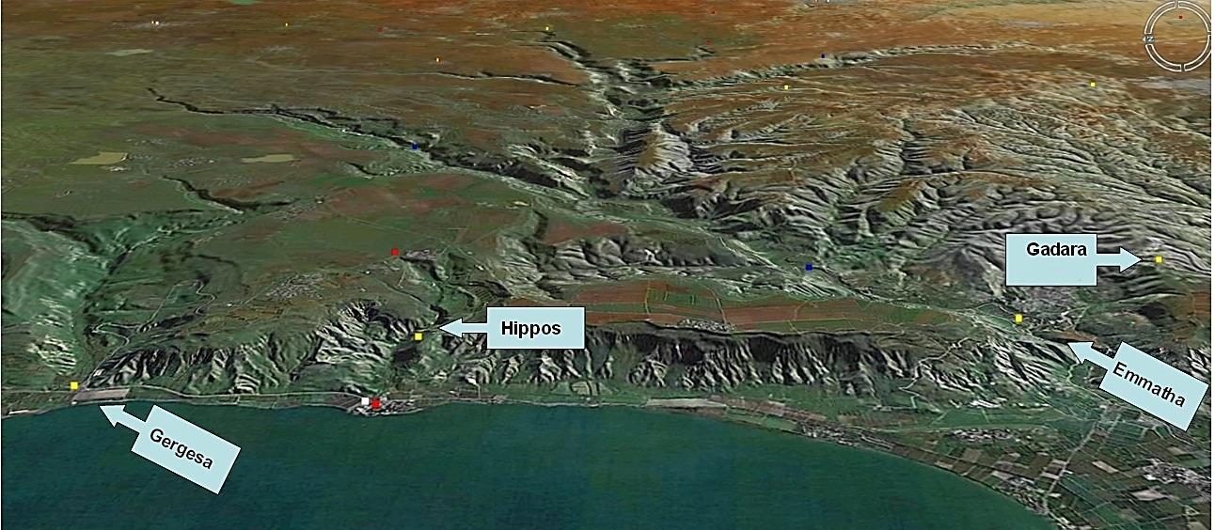
De oude stad Gadara in het gebied van de Gadarenen
Gerash (nu Jerash) in het gebied van de Gerasenen
1-5 bezeten | 3-9 de zaaier | 10-12 gelijkenissen | 13-20 uitleg zaaier | 21-23 de lamp | 24-25 de maat | 26-29 het wonder | 30-32 Mosterdzaad | 35-41 storm

Slide 26
Marcus 5 ¹En zij kwamen aan de overkant der zee in het land der ​Gerasenen.
²En toen Hij uit het schip ging, kwam Hem [terstond] uit de grafsteden een mens tegemoet met een ​onreine geest, ³die verblijf hield in de graven, en niemand had hem meer kunnen binden zelfs niet met een keten, ⁴want hij was dikwijls met voetboeien en ketenen gebonden geweest en de ketenen waren door hem stukgetrokken en de voetboeien vernield, en niemand was bij machte hem te bedwingen. ⁵En voortdurend, nacht en dag, was hij in de graven en in de bergen, schreeuwende en zichzelf met stenen slaande. ⁶En toen hij ​Jezus​ uit de verte zag, liep hij toe, viel voor Hem neder, ⁷en zeide, roepende met luider stem: Wat hebt Gij met mij te maken, ​Jezus, Zoon van de allerhoogste God? Ik bezweer U bij God, dat Gij mij niet pijnigt. ⁸Want Hij zeide tot hem: ​Onreine geest, ga uit van deze mens. ⁹En Hij vroeg hem: Hoe is uw naam? ¹⁰En hij zeide tot Hem: Mijn naam is ​legioen, want wij zijn talrijk. En hij smeekte Hem dringend hen niet buiten het land te zenden. ¹¹Nu werd daar bij de berg een grote kudde zwijnen gehoed.¹²En zij smeekten Hem, zeggende: Zend ons in de zwijnen, dat wij daarin varen.¹³En Hij stond het hun toe. En de onreine geesten gingen uit en voeren in de zwijnen; en de kudde, ongeveer tweeduizend, stormde langs de helling de zee in en zij verdronken in de zee. ¹⁴En die ze hoedden, namen de vlucht en berichtten het in de stad en op het land. En de mensen gingen zien, wat er gebeurd was.¹⁵En zij kwamen bij ​Jezus​ en zagen de bezetene zitten, gekleed en goed bij zijn verstand, hem, die het ​legioen​ gehad had; en zij werden bevreesd. ¹⁶En die het hadden gezien, verhaalden hun, hoe het met de bezetene gegaan was en ook van de zwijnen. ¹⁷En zij begonnen er bij Hem op aan te dringen, dat Hij uit hun gebied weg zou gaan. ¹⁸En toen Hij in het schip ging, smeekte de bezetene Hem, dat hij bij Hem mocht blijven. ¹⁹Doch Hij stond het hem niet toe, maar Hij zeide tot hem: Ga naar uw huis tot de uwen en bericht hun al wat de Here in zijn ontferming u gedaan heeft. ²⁰En hij ging weg en begon in de Dekapolis te verkondigen al wat ​Jezus​ hem gedaan had, en allen verwonderden zich.
Het dochtertje van ​Jaïrus
²¹En toen ​Jezus​ met het schip weder overgestoken was naar de overkant, verzamelde zich een grote schare bij Hem; en Hij was bij de zee.
1-5 bezeten | 3-9 de zaaier | 10-12 gelijkenissen | 13-20 uitleg zaaier | 21-23 de lamp | 24-25 de maat | 26-29 het wonder | 30-32 Mosterdzaad | 35-41 storm

Slide 27
Marcus 5 ¹En zij kwamen aan de overkant der zee in het land der ​Gerasenen.
²En toen Hij uit het schip ging, kwam Hem [terstond] uit de grafsteden een mens tegemoet met een ​onreine geest, ³die verblijf hield in de graven, en niemand had hem meer kunnen binden zelfs niet met een keten, ⁴want hij was dikwijls met voetboeien en ketenen gebonden geweest en de ketenen waren door hem stukgetrokken en de voetboeien vernield, en niemand was bij machte hem te bedwingen. ⁵En voortdurend, nacht en dag, was hij in de graven en in de bergen, schreeuwende en zichzelf met stenen slaande. ⁶En toen hij ​Jezus​ uit de verte zag, liep hij toe, viel voor Hem neder, ⁷en zeide, roepende met luider stem: Wat hebt Gij met mij te maken, ​Jezus, Zoon van de allerhoogste God? Ik bezweer U bij God, dat Gij mij niet pijnigt. ⁸Want Hij zeide tot hem: ​Onreine geest, ga uit van deze mens. ⁹En Hij vroeg hem: Hoe is uw naam? ¹⁰En hij zeide tot Hem: Mijn naam is ​legioen, want wij zijn talrijk. En hij smeekte Hem dringend hen niet buiten het land te zenden. ¹¹Nu werd daar bij de berg een grote kudde zwijnen gehoed.¹²En zij smeekten Hem, zeggende: Zend ons in de zwijnen, dat wij daarin varen.¹³En Hij stond het hun toe. En de onreine geesten gingen uit en voeren in de zwijnen; en de kudde, ongeveer tweeduizend, stormde langs de helling de zee in en zij verdronken in de zee. ¹⁴En die ze hoedden, namen de vlucht en berichtten het in de stad en op het land. En de mensen gingen zien, wat er gebeurd was.¹⁵En zij kwamen bij ​Jezus​ en zagen de bezetene zitten, gekleed en goed bij zijn verstand, hem, die het ​legioen​ gehad had; en zij werden bevreesd. ¹⁶En die het hadden gezien, verhaalden hun, hoe het met de bezetene gegaan was en ook van de zwijnen. ¹⁷En zij begonnen er bij Hem op aan te dringen, dat Hij uit hun gebied weg zou gaan. ¹⁸En toen Hij in het schip ging, smeekte de bezetene Hem, dat hij bij Hem mocht blijven. ¹⁹Doch Hij stond het hem niet toe, maar Hij zeide tot hem: Ga naar uw huis tot de uwen en bericht hun al wat de Here in zijn ontferming u gedaan heeft. ²⁰En hij ging weg en begon in de Dekapolis te verkondigen al wat ​Jezus​ hem gedaan had, en allen verwonderden zich.
Het dochtertje van ​Jaïrus
²¹En toen ​Jezus​ met het schip weder overgestoken was naar de overkant, verzamelde zich een grote schare bij Hem; en Hij was bij de zee.
?
1-5 bezeten | 3-9 de zaaier | 10-12 gelijkenissen | 13-20 uitleg zaaier | 21-23 de lamp | 24-25 de maat | 26-29 het wonder | 30-32 Mosterdzaad | 35-41 storm

Slide 28


Marcus 5 ¹En zij kwamen aan de overkant der zee in het land der ​Gerasenen. en dag, was hij in de graven en in de bergen, schreeuwende en zichzelf met stenen slaande. ⁶En toen hij ​Jezus​ uit de verte zag, liep hij toe, viel voor Hem neder, ⁷en
²En toen Hij uit het schip ging, kwam Hem [terstond] uit de grafsteden een mens tegemoet met een ​onreine geest, ³die verblijf hield in de graven, en niemand had hem meer kunnen binden zelfs niet met een keten, ⁴want hij was dikwijls met voetboeien en ketenen gebonden geweest en de ketenen waren door hem stukgetrokken en de voetboeien vernield, en niemand was bij machte hem te bedwingen. ⁵En voortdurend, nacht zeide, roepende met luider stem: Wat hebt Gij met mij te maken, ​Jezus, Zoon van de allerhoogste God? Ik bezweer U bij God, dat Gij mij niet pijnigt. ⁸Want Hij zeide tot hem: ​Onreine geest, ga uit van deze mens. ⁹En Hij vroeg hem: Hoe is uw naam? ¹⁰En hij zeide tot Hem: Mijn naam is ​legioen, want wij zijn talrijk. En hij smeekte Hem dringend hen niet buiten het land te zenden. ¹¹Nu werd daar bij de berg een grote kudde zwijnen gehoed.¹²En zij smeekten Hem, zeggende: Zend ons in de zwijnen, dat wij daarin varen.¹³En Hij stond het hun toe. En de onreine geesten gingen uit en voeren in de zwijnen; en de kudde, ongeveer tweeduizend, stormde langs de helling de zee in en zij verdronken in de zee. ¹⁴En die ze hoedden, namen de vlucht en berichtten het in de stad en op het land. En de mensen gingen zien, wat er gebeurd was.¹⁵En zij kwamen bij ​Jezus​ en zagen de bezetene zitten, gekleed en goed bij zijn verstand, hem, die het ​legioen​ gehad had; en zij werden bevreesd. ¹⁶En die het hadden gezien, verhaalden hun, hoe het met de bezetene gegaan was en ook van de zwijnen. ¹⁷En zij begonnen er bij Hem op aan te dringen, dat Hij uit hun gebied weg zou gaan. ¹⁸En toen Hij in het schip ging, smeekte de bezetene Hem, dat hij bij Hem mocht blijven. ¹⁹Doch Hij stond het hem niet toe, maar Hij zeide tot hem: Ga naar uw huis tot de uwen en bericht hun al wat de Here in zijn ontferming u gedaan heeft. ²⁰En hij ging weg en begon in de Dekapolis te verkondigen al wat ​Jezus​ hem gedaan had, en allen verwonderden zich.
²¹En toen ​Jezus​ met het schip weder overgestoken was naar de overkant, verzamelde zich een grote schare bij Hem; en Hij was bij de zee.
²²En er kwam een van de oversten der ​synagoge, genaamd ​Jaïrus, en toen deze Hem zag, wierp hij zich neder aan zijn voeten, ²³en hij smeekte Hem dringend, zeggende: Mijn dochtertje ligt op haar uiterste; kom toch en ​leg​ haar de handen op, dan zal zij behouden worden en in leven blijven. ²⁴En Hij ging met hem mede en een grote schare volgde Hem en zij drongen tegen Hem op.
²⁵En een vrouw, die twaalf jaar aan bloedvloeiingen geleden had, ²⁶en veel doorstaan had van vele dokters en al het hare daaraan ten koste had gelegd en geen baat had gevonden, maar veeleer achteruit was gegaan, ²⁷had gehoord, wat er van ​Jezus​ verteld werd, en zij kwam tussen de schare en raakte van achter zijn kleed aan. ²⁸Want zij zeide: Indien ik slechts zijn klederen kan aanraken, zal ik behouden zijn. ²⁹En terstond droogde de bron van haar ​bloed​ op en zij bemerkte aan haar lichaam, dat zij van haar kwaal genezen was. ³⁰En ​Jezus​ bemerkte terstond bij Zichzelf de kracht, die van Hem uitgegaan was, en Hij keerde Zich om in de schare, en zeide: Wie heeft mijn klederen aangeraakt? ³¹En zijn discipelen zeiden tot Hem: Gij ziet, dat de schare tegen U opdringt en Gij zegt: Wie heeft Mij aangeraakt? ³²En Hij keek rond om te zien, wie dat gedaan had.³³De vrouw nu, bevreesd en bevende, wetende wat met haar geschied was, kwam en wierp zich voor Hem neder en zeide Hem de volle waarheid. ³⁴En Hij zeide tot haar: Dochter, uw geloof heeft u behouden; ga heen in ​vrede​ en wees genezen van uw kwaal.
³⁵Terwijl Hij nog sprak, kwam men uit het huis van de overste der ​synagoge​ hem zeggen: Uw dochter is gestorven; waarom valt gij de Meester nog lastig?³⁶Doch ​Jezus​ luisterde niet naar wat gezegd werd, maar Hij zeide tot de overste der ​synagoge: Wees niet bevreesd, geloof alleen. ³⁷En Hij stond niemand toe met Hem mede te gaan, behalve ​Petrus​ en ​Jakobus​ en ​Johannes, de broeder van ​Jakobus. ³⁸En zij kwamen in het huis van de overste der ​synagoge​ en Hij zag het misbaar en mensen, die luid weenden en weeklaagden. ³⁹En binnengekomen, zeide Hij tot hen: Waarom maakt gij misbaar en weent gij? Het ​kind​ is niet gestorven, maar het slaapt. ⁴⁰En zij lachten Hem uit. Doch Hij dreef hen allen het huis uit en nam de vader van het ​kind​ en de moeder en die bij Hem waren mede en Hij ging het vertrek binnen, waar het ​kind​ lag. ⁴¹En Hij vatte de hand van het ​kind​ en zeide tot haar: Talita koem, hetgeen betekent: Meisje, ik zeg u, sta op! ⁴²En het meisje stond onmiddellijk op en het kon lopen; want het was twaalf jaar. En zij ontzetten zich terstond bovenmate. ⁴³En Hij gebood hun nadrukkelijk, dat niemand dit te weten zou komen en zeide, dat men haar te eten zou geven.
1-5 bezeten | 3-9 de zaaier | 10-12 gelijkenissen | 13-20 uitleg zaaier | 21-23 de lamp | 24-25 de maat | 26-29 het wonder | 30-32 Mosterdzaad | 35-41 storm

Slide 29


Marcus 5 ¹En zij kwamen aan de overkant der zee in het land der ​Gerasenen. en dag, was hij in de graven en in de bergen, schreeuwende en zichzelf met stenen slaande. ⁶En toen hij ​Jezus​ uit de verte zag, liep hij toe, viel voor Hem neder, ⁷en
²En toen Hij uit het schip ging, kwam Hem [terstond] uit de grafsteden een mens tegemoet met een ​onreine geest, ³die verblijf hield in de graven, en niemand had hem meer kunnen binden zelfs niet met een keten, ⁴want hij was dikwijls met voetboeien en ketenen gebonden geweest en de ketenen waren door hem stukgetrokken en de voetboeien vernield, en niemand was bij machte hem te bedwingen. ⁵En voortdurend, nacht zeide, roepende met luider stem: Wat hebt Gij met mij te maken, ​Jezus, Zoon van de allerhoogste God? Ik bezweer U bij God, dat Gij mij niet pijnigt. ⁸Want Hij zeide tot hem: ​Onreine geest, ga uit van deze mens. ⁹En Hij vroeg hem: Hoe is uw naam? ¹⁰En hij zeide tot Hem: Mijn naam is ​legioen, want wij zijn talrijk. En hij smeekte Hem dringend hen niet buiten het land te zenden. ¹¹Nu werd daar bij de berg een grote kudde zwijnen gehoed.¹²En zij smeekten Hem, zeggende: Zend ons in de zwijnen, dat wij daarin varen.¹³En Hij stond het hun toe. En de onreine geesten gingen uit en voeren in de zwijnen; en de kudde, ongeveer tweeduizend, stormde langs de helling de zee in en zij verdronken in de zee. ¹⁴En die ze hoedden, namen de vlucht en berichtten het in de stad en op het land. En de mensen gingen zien, wat er gebeurd was.¹⁵En zij kwamen bij ​Jezus​ en zagen de bezetene zitten, gekleed en goed bij zijn verstand, hem, die het ​legioen​ gehad had; en zij werden bevreesd. ¹⁶En die het hadden gezien, verhaalden hun, hoe het met de bezetene gegaan was en ook van de zwijnen. ¹⁷En zij begonnen er bij Hem op aan te dringen, dat Hij uit hun gebied weg zou gaan. ¹⁸En toen Hij in het schip ging, smeekte de bezetene Hem, dat hij bij Hem mocht blijven. ¹⁹Doch Hij stond het hem niet toe, maar Hij zeide tot hem: Ga naar uw huis tot de uwen en bericht hun al wat de Here in zijn ontferming u gedaan heeft. ²⁰En hij ging weg en begon in de Dekapolis te verkondigen al wat ​Jezus​ hem gedaan had, en allen verwonderden zich.
²¹En toen ​Jezus​ met het schip weder overgestoken was naar de overkant, verzamelde zich een grote schare bij Hem; en Hij was bij de zee.
²²En er kwam een van de oversten der ​synagoge, genaamd ​Jaïrus, en toen deze Hem zag, wierp hij zich neder aan zijn voeten, ²³en hij smeekte Hem dringend, zeggende: Mijn dochtertje ligt op haar uiterste; kom toch en ​leg​ haar de handen op, dan zal zij behouden worden en in leven blijven. ²⁴En Hij ging met hem mede en een grote schare volgde Hem en zij drongen tegen Hem op.
²⁵En een vrouw, die twaalf jaar aan bloedvloeiingen geleden had, ²⁶en veel doorstaan had van vele dokters en al het hare daaraan ten koste had gelegd en geen baat had gevonden, maar veeleer achteruit was gegaan, ²⁷had gehoord, wat er van ​Jezus​ verteld werd, en zij kwam tussen de schare en raakte van achter zijn kleed aan. ²⁸Want zij zeide: Indien ik slechts zijn klederen kan aanraken, zal ik behouden zijn. ²⁹En terstond droogde de bron van haar ​bloed​ op en zij bemerkte aan haar lichaam, dat zij van haar kwaal genezen was. ³⁰En ​Jezus​ bemerkte terstond bij Zichzelf de kracht, die van Hem uitgegaan was, en Hij keerde Zich om in de schare, en zeide: Wie heeft mijn klederen aangeraakt? ³¹En zijn discipelen zeiden tot Hem: Gij ziet, dat de schare tegen U opdringt en Gij zegt: Wie heeft Mij aangeraakt? ³²En Hij keek rond om te zien, wie dat gedaan had.³³De vrouw nu, bevreesd en bevende, wetende wat met haar geschied was, kwam en wierp zich voor Hem neder en zeide Hem de volle waarheid. ³⁴En Hij zeide tot haar: Dochter, uw geloof heeft u behouden; ga heen in ​vrede​ en wees genezen van uw kwaal.
³⁵Terwijl Hij nog sprak, kwam men uit het huis van de overste der ​synagoge​ hem zeggen: Uw dochter is gestorven; waarom valt gij de Meester nog lastig?³⁶Doch ​Jezus​ luisterde niet naar wat gezegd werd, maar Hij zeide tot de overste der ​synagoge: Wees niet bevreesd, geloof alleen. ³⁷En Hij stond niemand toe met Hem mede te gaan, behalve ​Petrus​ en ​Jakobus​ en ​Johannes, de broeder van ​Jakobus. ³⁸En zij kwamen in het huis van de overste der ​synagoge​ en Hij zag het misbaar en mensen, die luid weenden en weeklaagden. ³⁹En binnengekomen, zeide Hij tot hen: Waarom maakt gij misbaar en weent gij? Het ​kind​ is niet gestorven, maar het slaapt. ⁴⁰En zij lachten Hem uit. Doch Hij dreef hen allen het huis uit en nam de vader van het ​kind​ en de moeder en die bij Hem waren mede en Hij ging het vertrek binnen, waar het ​kind​ lag. ⁴¹En Hij vatte de hand van het ​kind​ en zeide tot haar: Talita koem, hetgeen betekent: Meisje, ik zeg u, sta op! ⁴²En het meisje stond onmiddellijk op en het kon lopen; want het was twaalf jaar. En zij ontzetten zich terstond bovenmate. ⁴³En Hij gebood hun nadrukkelijk, dat niemand dit te weten zou komen en zeide, dat men haar te eten zou geven.
Hebreeuws | Grieks - Latijn
Yochanan | Johannes
Juda | Judas
Jaïr | Jaïrus
Jacob | Jacobus
1-5 bezeten | 3-9 de zaaier | 10-12 gelijkenissen | 13-20 uitleg zaaier | 21-23 de lamp | 24-25 de maat | 26-29 het wonder | 30-32 Mosterdzaad | 35-41 storm

Slide 30
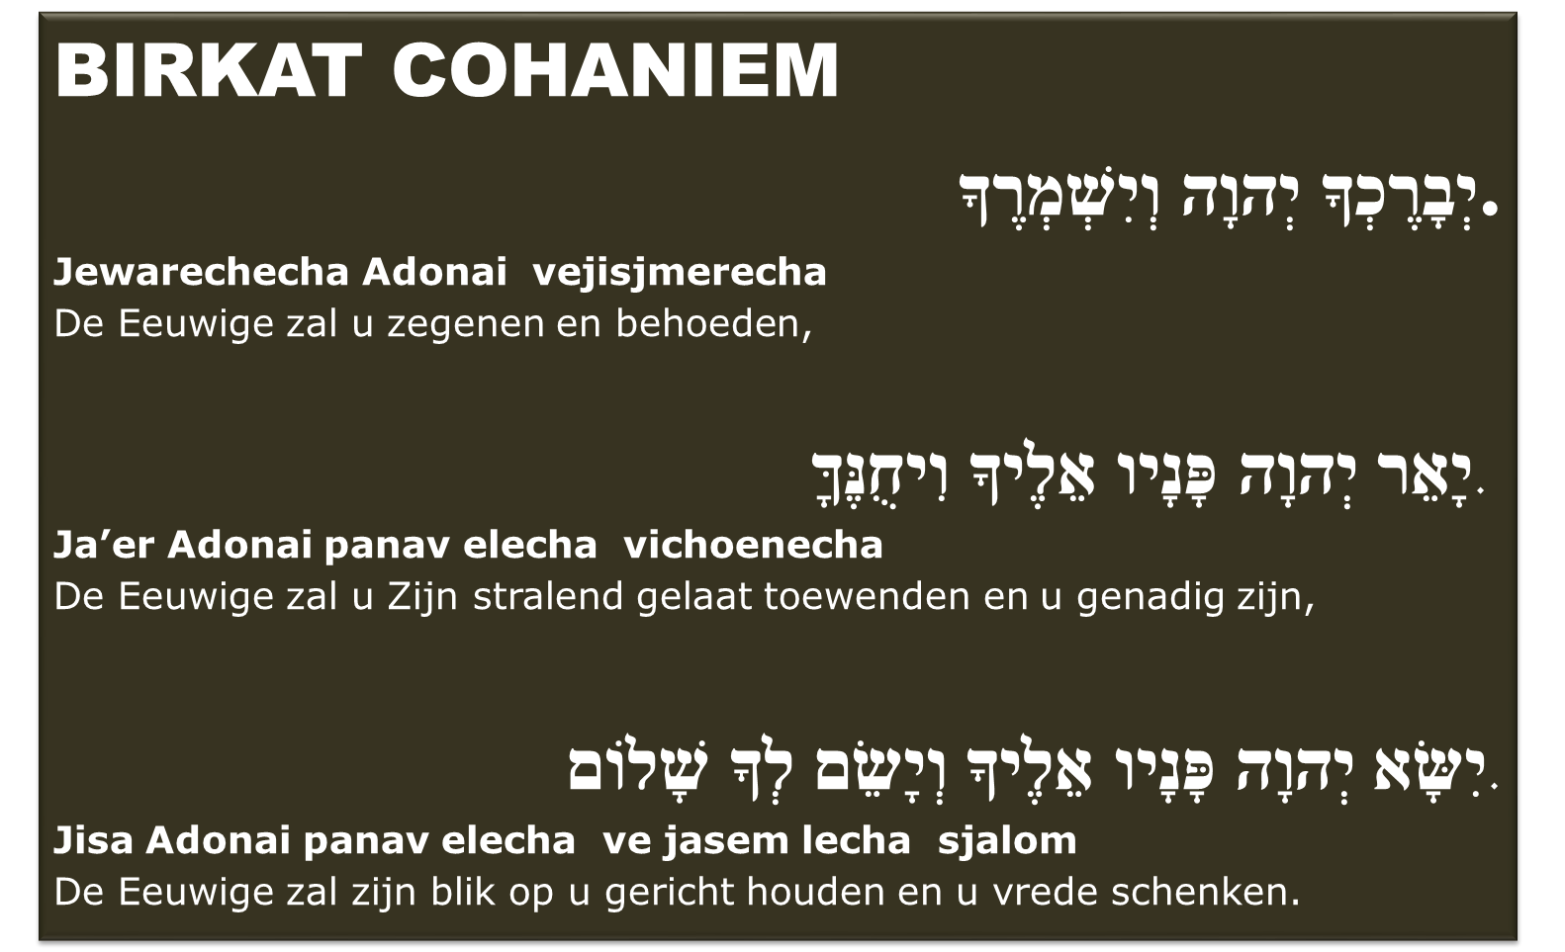

1-5 bezeten | 3-9 de zaaier | 10-12 gelijkenissen | 13-20 uitleg zaaier | 21-23 de lamp | 24-25 de maat | 26-29 het wonder | 30-32 Mosterdzaad | 35-41 storm

Slide 31
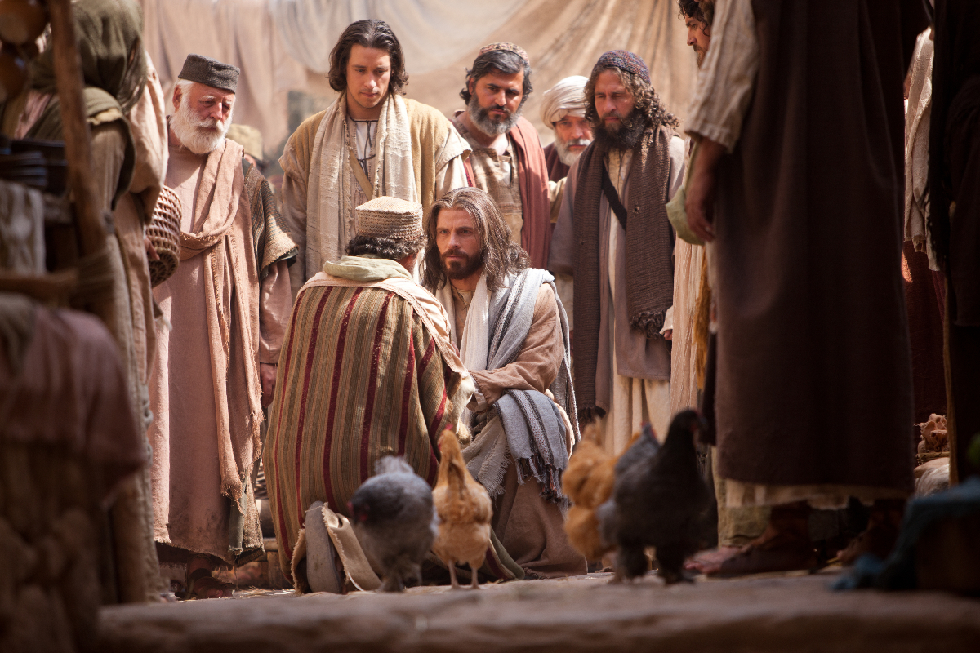
Jaïr, de overste van de synagoge stelt zich onder de autoriteit van de Messias.
1-5 bezeten | 3-9 de zaaier | 10-12 gelijkenissen | 13-20 uitleg zaaier | 21-23 de lamp | 24-25 de maat | 26-29 het wonder | 30-32 Mosterdzaad | 35-41 storm

Slide 32
Marcus 5 ¹En zij kwamen aan de overkant der zee in het land der ​Gerasenen. en dag, was hij in de graven en in de bergen, schreeuwende en zichzelf met stenen slaande. ⁶En toen hij ​Jezus​ uit de verte zag, liep hij toe, viel voor Hem neder, ⁷en
²En toen Hij uit het schip ging, kwam Hem [terstond] uit de grafsteden een mens tegemoet met een ​onreine geest, ³die verblijf hield in de graven, en niemand had hem meer kunnen binden zelfs niet met een keten, ⁴want hij was dikwijls met voetboeien en ketenen gebonden geweest en de ketenen waren door hem stukgetrokken en de voetboeien vernield, en niemand was bij machte hem te bedwingen. ⁵En voortdurend, nacht zeide, roepende met luider stem: Wat hebt Gij met mij te maken, ​Jezus, Zoon van de allerhoogste God? Ik bezweer U bij God, dat Gij mij niet pijnigt. ⁸Want Hij zeide tot hem: ​Onreine geest, ga uit van deze mens. ⁹En Hij vroeg hem: Hoe is uw naam? ¹⁰En hij zeide tot Hem: Mijn naam is ​legioen, want wij zijn talrijk. En hij smeekte Hem dringend hen niet buiten het land te zenden. ¹¹Nu werd daar bij de berg een grote kudde zwijnen gehoed.¹²En zij smeekten Hem, zeggende: Zend ons in de zwijnen, dat wij daarin varen.¹³En Hij stond het hun toe. En de onreine geesten gingen uit en voeren in de zwijnen; en de kudde, ongeveer tweeduizend, stormde langs de helling de zee in en zij verdronken in de zee. ¹⁴En die ze hoedden, namen de vlucht en berichtten het in de stad en op het land. En de mensen gingen zien, wat er gebeurd was.¹⁵En zij kwamen bij ​Jezus​ en zagen de bezetene zitten, gekleed en goed bij zijn verstand, hem, die het ​legioen​ gehad had; en zij werden bevreesd. ¹⁶En die het hadden gezien, verhaalden hun, hoe het met de bezetene gegaan was en ook van de zwijnen. ¹⁷En zij begonnen er bij Hem op aan te dringen, dat Hij uit hun gebied weg zou gaan. ¹⁸En toen Hij in het schip ging, smeekte de bezetene Hem, dat hij bij Hem mocht blijven. ¹⁹Doch Hij stond het hem niet toe, maar Hij zeide tot hem: Ga naar uw huis tot de uwen en bericht hun al wat de Here in zijn ontferming u gedaan heeft. ²⁰En hij ging weg en begon in de Dekapolis te verkondigen al wat ​Jezus​ hem gedaan had, en allen verwonderden zich.
²¹En toen ​Jezus​ met het schip weder overgestoken was naar de overkant, verzamelde zich een grote schare bij Hem; en Hij was bij de zee.
²²En er kwam een van de oversten der ​synagoge, genaamd ​Jaïrus, en toen deze Hem zag, wierp hij zich neder aan zijn voeten, ²³en hij smeekte Hem dringend, zeggende: Mijn dochtertje ligt op haar uiterste; kom toch en ​leg​ haar de handen op, dan zal zij behouden worden en in leven blijven. ²⁴En Hij ging met hem mede en een grote schare volgde Hem en zij drongen tegen Hem op.
²⁵En een vrouw, die twaalf jaar aan bloedvloeiingen geleden had, ²⁶en veel doorstaan had van vele dokters en al het hare daaraan ten koste had gelegd en geen baat had gevonden, maar veeleer achteruit was gegaan, ²⁷had gehoord, wat er van ​Jezus​ verteld werd, en zij kwam tussen de schare en raakte van achter zijn kleed aan. ²⁸Want zij zeide: Indien ik slechts zijn klederen kan aanraken, zal ik behouden zijn. ²⁹En terstond droogde de bron van haar ​bloed​ op en zij bemerkte aan haar lichaam, dat zij van haar kwaal genezen was. ³⁰En ​Jezus​ bemerkte terstond bij Zichzelf de kracht, die van Hem uitgegaan was, en Hij keerde Zich om in de schare, en zeide: Wie heeft mijn klederen aangeraakt? ³¹En zijn discipelen zeiden tot Hem: Gij ziet, dat de schare tegen U opdringt en Gij zegt: Wie heeft Mij aangeraakt? ³²En Hij keek rond om te zien, wie dat gedaan had.³³De vrouw nu, bevreesd en bevende, wetende wat met haar geschied was, kwam en wierp zich voor Hem neder en zeide Hem de volle waarheid. ³⁴En Hij zeide tot haar: Dochter, uw geloof heeft u behouden; ga heen in ​vrede​ en wees genezen van uw kwaal.
³⁵Terwijl Hij nog sprak, kwam men uit het huis van de overste der ​synagoge​ hem zeggen: Uw dochter is gestorven; waarom valt gij de Meester nog lastig?³⁶Doch ​Jezus​ luisterde niet naar wat gezegd werd, maar Hij zeide tot de overste der ​synagoge: Wees niet bevreesd, geloof alleen. ³⁷En Hij stond niemand toe met Hem mede te gaan, behalve ​Petrus​ en ​Jakobus​ en ​Johannes, de broeder van ​Jakobus. ³⁸En zij kwamen in het huis van de overste der ​synagoge​ en Hij zag het misbaar en mensen, die luid weenden en weeklaagden. ³⁹En binnengekomen, zeide Hij tot hen: Waarom maakt gij misbaar en weent gij? Het ​kind​ is niet gestorven, maar het slaapt. ⁴⁰En zij lachten Hem uit. Doch Hij dreef hen allen het huis uit en nam de vader van het ​kind​ en de moeder en die bij Hem waren mede en Hij ging het vertrek binnen, waar het ​kind​ lag. ⁴¹En Hij vatte de hand van het ​kind​ en zeide tot haar: Talita koem, hetgeen betekent: Meisje, ik zeg u, sta op! ⁴²En het meisje stond onmiddellijk op en het kon lopen; want het was twaalf jaar. En zij ontzetten zich terstond bovenmate. ⁴³En Hij gebood hun nadrukkelijk, dat niemand dit te weten zou komen en zeide, dat men haar te eten zou geven.
Matth.9: ¹⁸Terwijl Hij dit tot hen sprak, zie, een overste (der ​synagoge) kwam tot Hem en viel voor Hem neder, en zeide: Mijn dochter is zo juist gestorven, maar kom en ​leg​ uw hand op haar en zij zal leven.
ἐσχάτως ἔχει
eschatos echei
uiterste, laatste
heeft
1-5 bezeten | 3-9 de zaaier | 10-12 gelijkenissen | 13-20 uitleg zaaier | 21-23 de lamp | 24-25 de maat | 26-29 het wonder | 30-32 Mosterdzaad | 35-41 storm

Slide 33
Marcus 5 ¹En zij kwamen aan de overkant der zee in het land der ​Gerasenen. en dag, was hij in de graven en in de bergen, schreeuwende en zichzelf met stenen slaande. ⁶En toen hij ​Jezus​ uit de verte zag, liep hij toe, viel voor Hem neder, ⁷en
²En toen Hij uit het schip ging, kwam Hem [terstond] uit de grafsteden een mens tegemoet met een ​onreine geest, ³die verblijf hield in de graven, en niemand had hem meer kunnen binden zelfs niet met een keten, ⁴want hij was dikwijls met voetboeien en ketenen gebonden geweest en de ketenen waren door hem stukgetrokken en de voetboeien vernield, en niemand was bij machte hem te bedwingen. ⁵En voortdurend, nacht zeide, roepende met luider stem: Wat hebt Gij met mij te maken, ​Jezus, Zoon van de allerhoogste God? Ik bezweer U bij God, dat Gij mij niet pijnigt. ⁸Want Hij zeide tot hem: ​Onreine geest, ga uit van deze mens. ⁹En Hij vroeg hem: Hoe is uw naam? ¹⁰En hij zeide tot Hem: Mijn naam is ​legioen, want wij zijn talrijk. En hij smeekte Hem dringend hen niet buiten het land te zenden. ¹¹Nu werd daar bij de berg een grote kudde zwijnen gehoed.¹²En zij smeekten Hem, zeggende: Zend ons in de zwijnen, dat wij daarin varen.¹³En Hij stond het hun toe. En de onreine geesten gingen uit en voeren in de zwijnen; en de kudde, ongeveer tweeduizend, stormde langs de helling de zee in en zij verdronken in de zee. ¹⁴En die ze hoedden, namen de vlucht en berichtten het in de stad en op het land. En de mensen gingen zien, wat er gebeurd was.¹⁵En zij kwamen bij ​Jezus​ en zagen de bezetene zitten, gekleed en goed bij zijn verstand, hem, die het ​legioen​ gehad had; en zij werden bevreesd. ¹⁶En die het hadden gezien, verhaalden hun, hoe het met de bezetene gegaan was en ook van de zwijnen. ¹⁷En zij begonnen er bij Hem op aan te dringen, dat Hij uit hun gebied weg zou gaan. ¹⁸En toen Hij in het schip ging, smeekte de bezetene Hem, dat hij bij Hem mocht blijven. ¹⁹Doch Hij stond het hem niet toe, maar Hij zeide tot hem: Ga naar uw huis tot de uwen en bericht hun al wat de Here in zijn ontferming u gedaan heeft. ²⁰En hij ging weg en begon in de Dekapolis te verkondigen al wat ​Jezus​ hem gedaan had, en allen verwonderden zich.
²¹En toen ​Jezus​ met het schip weder overgestoken was naar de overkant, verzamelde zich een grote schare bij Hem; en Hij was bij de zee.
²²En er kwam een van de oversten der ​synagoge, genaamd ​Jaïrus, en toen deze Hem zag, wierp hij zich neder aan zijn voeten, ²³en hij smeekte Hem dringend, zeggende: Mijn dochtertje ligt op haar uiterste; kom toch en ​leg​ haar de handen op, dan zal zij behouden worden en in leven blijven. ²⁴En Hij ging met hem mede en een grote schare volgde Hem en zij drongen tegen Hem op.
²⁵En een vrouw, die twaalf jaar aan bloedvloeiingen geleden had, ²⁶en veel doorstaan had van vele dokters en al het hare daaraan ten koste had gelegd en geen baat had gevonden, maar veeleer achteruit was gegaan, ²⁷had gehoord, wat er van ​Jezus​ verteld werd, en zij kwam tussen de schare en raakte van achter zijn kleed aan. ²⁸Want zij zeide: Indien ik slechts zijn klederen kan aanraken, zal ik behouden zijn.
²⁹En terstond droogde de bron van haar ​bloed​ op en zij bemerkte aan haar lichaam, dat zij van haar kwaal genezen was. ³⁰En ​Jezus​ bemerkte terstond bij Zichzelf de kracht, die van Hem uitgegaan was, en Hij keerde Zich om in de schare, en zeide: Wie heeft mijn klederen aangeraakt? ³¹En zijn discipelen zeiden tot Hem: Gij ziet, dat de schare tegen U opdringt en Gij zegt: Wie heeft Mij aangeraakt? ³²En Hij keek rond om te zien, wie dat gedaan had.³³De vrouw nu, bevreesd en bevende, wetende wat met haar geschied was, kwam en wierp zich voor Hem neder en zeide Hem de volle waarheid. ³⁴En Hij zeide tot haar: Dochter, uw geloof heeft u behouden; ga heen in ​vrede​ en wees genezen van uw kwaal.
³⁵Terwijl Hij nog sprak, kwam men uit het huis van de overste der ​synagoge​ hem zeggen: Uw dochter is gestorven; waarom valt gij de Meester nog lastig?³⁶Doch ​Jezus​ luisterde niet naar wat gezegd werd, maar Hij zeide tot de overste der ​synagoge: Wees niet bevreesd, geloof alleen. ³⁷En Hij stond niemand toe met Hem mede te gaan, behalve ​Petrus​ en ​Jakobus​ en ​Johannes, de broeder van ​Jakobus. ³⁸En zij kwamen in het huis van de overste der ​synagoge​ en Hij zag het misbaar en mensen, die luid weenden en weeklaagden. ³⁹En binnengekomen, zeide Hij tot hen: Waarom maakt gij misbaar en weent gij? Het ​kind​ is niet gestorven, maar het slaapt. ⁴⁰En zij lachten Hem uit. Doch Hij dreef hen allen het huis uit en nam de vader van het ​kind​ en de moeder en die bij Hem waren mede en Hij ging het vertrek binnen, waar het ​kind​ lag. ⁴¹En Hij vatte de hand van het ​kind​ en zeide tot haar: Talita koem, hetgeen betekent: Meisje, ik zeg u, sta op! ⁴²En het meisje stond onmiddellijk op en het kon lopen; want het was
12 jaar bloedvloeiingen= 12 jaar onvruchtbaar
12 jaar lichamelijk onvruchtbaar
12 jaar geen gemeenschap met een man
12
1-5 bezeten | 3-9 de zaaier | 10-12 gelijkenissen | 13-20 uitleg zaaier | 21-23 de lamp | 24-25 de maat | 26-29 het wonder | 30-32 Mosterdzaad | 35-41 storm

Slide 34


12
ל
12 stammen
12 apostelen
12 poorten
12 maanden
compleetheid
Centraal
Steekt er bovenuit
מֶלֶךְ מְלָכִים
mèlèch melachim
Koning der koningen
1-5 bezeten | 3-9 de zaaier | 10-12 gelijkenissen | 13-20 uitleg zaaier | 21-23 de lamp | 24-25 de maat | 26-29 het wonder | 30-32 Mosterdzaad | 35-41 storm

Slide 35

Marcus 5 ¹En zij kwamen aan de overkant der zee in het land der ​Gerasenen. en dag, was hij in de graven en in de bergen, schreeuwende en zichzelf met stenen slaande. ⁶En toen hij ​Jezus​ uit de verte zag, liep hij toe, viel voor Hem neder, ⁷en
²En toen Hij uit het schip ging, kwam Hem [terstond] uit de grafsteden een mens tegemoet met een ​onreine geest, ³die verblijf hield in de graven, en niemand had hem meer kunnen binden zelfs niet met een keten, ⁴want hij was dikwijls met voetboeien en ketenen gebonden geweest en de ketenen waren door hem stukgetrokken en de voetboeien vernield, en niemand was bij machte hem te bedwingen. ⁵En voortdurend, nacht zeide, roepende met luider stem: Wat hebt Gij met mij te maken, ​Jezus, Zoon van de allerhoogste God? Ik bezweer U bij God, dat Gij mij niet pijnigt. ⁸Want Hij zeide tot hem: ​Onreine geest, ga uit van deze mens. ⁹En Hij vroeg hem: Hoe is uw naam? ¹⁰En hij zeide tot Hem: Mijn naam is ​legioen, want wij zijn talrijk. En hij smeekte Hem dringend hen niet buiten het land te zenden. ¹¹Nu werd daar bij de berg een grote kudde zwijnen gehoed.¹²En zij smeekten Hem, zeggende: Zend ons in de zwijnen, dat wij daarin varen.¹³En Hij stond het hun toe. En de onreine geesten gingen uit en voeren in de zwijnen; en de kudde, ongeveer tweeduizend, stormde langs de helling de zee in en zij verdronken in de zee. ¹⁴En die ze hoedden, namen de vlucht en berichtten het in de stad en op het land. En de mensen gingen zien, wat er gebeurd was.¹⁵En zij kwamen bij ​Jezus​ en zagen de bezetene zitten, gekleed en goed bij zijn verstand, hem, die het ​legioen​ gehad had; en zij werden bevreesd. ¹⁶En die het hadden gezien, verhaalden hun, hoe het met de bezetene gegaan was en ook van de zwijnen. ¹⁷En zij begonnen er bij Hem op aan te dringen, dat Hij uit hun gebied weg zou gaan. ¹⁸En toen Hij in het schip ging, smeekte de bezetene Hem, dat hij bij Hem mocht blijven. ¹⁹Doch Hij stond het hem niet toe, maar Hij zeide tot hem: Ga naar uw huis tot de uwen en bericht hun al wat de Here in zijn ontferming u gedaan heeft. ²⁰En hij ging weg en begon in de Dekapolis te verkondigen al wat ​Jezus​ hem gedaan had, en allen verwonderden zich.
²¹En toen ​Jezus​ met het schip weder overgestoken was naar de overkant, verzamelde zich een grote schare bij Hem; en Hij was bij de zee.
²²En er kwam een van de oversten der ​synagoge, genaamd ​Jaïrus, en toen deze Hem zag, wierp hij zich neder aan zijn voeten, ²³en hij smeekte Hem dringend, zeggende: Mijn dochtertje ligt op haar uiterste; kom toch en ​leg​ haar de handen op, dan zal zij behouden worden en in leven blijven. ²⁴En Hij ging met hem mede en een grote schare volgde Hem en zij drongen tegen Hem op.
²⁵En een vrouw, die twaalf jaar aan bloedvloeiingen geleden had, ²⁶en veel doorstaan had van vele dokters en al het hare daaraan ten koste had gelegd en geen baat had gevonden, maar veeleer achteruit was gegaan, ²⁷had gehoord, wat er van ​Jezus​ verteld werd, en zij kwam tussen de schare en raakte van achter zijn kleed aan. ²⁸Want zij zeide: Indien ik slechts zijn klederen kan aanraken, zal ik behouden zijn.
²⁹En terstond droogde de bron van haar ​bloed​ op en zij bemerkte aan haar lichaam, dat zij van haar kwaal genezen was. ³⁰En ​Jezus​ bemerkte terstond bij Zichzelf de kracht, die van Hem uitgegaan was, en Hij keerde Zich om in de schare, en zeide: Wie heeft mijn klederen aangeraakt? ³¹En zijn discipelen zeiden tot Hem: Gij ziet, dat de schare tegen U opdringt en Gij zegt: Wie heeft Mij aangeraakt? ³²En Hij keek rond om te zien, wie dat gedaan had.³³De vrouw nu, bevreesd en bevende, wetende wat met haar geschied was, kwam en wierp zich voor Hem neder en zeide Hem de volle waarheid. ³⁴En Hij zeide tot haar: Dochter, uw geloof heeft u behouden; ga heen in ​vrede​ en wees genezen van uw kwaal.
³⁵Terwijl Hij nog sprak, kwam men uit het huis van de overste der ​synagoge​ hem zeggen: Uw dochter is gestorven; waarom valt gij de Meester nog lastig?³⁶Doch ​Jezus​ luisterde niet naar wat gezegd werd, maar Hij zeide tot de overste der ​synagoge: Wees niet bevreesd, geloof alleen. ³⁷En Hij stond niemand toe met Hem mede te gaan, behalve ​Petrus​ en ​Jakobus​ en ​Johannes, de broeder van ​Jakobus. ³⁸En zij kwamen in het huis van de overste der ​synagoge​ en Hij zag het misbaar en mensen, die luid weenden en weeklaagden. ³⁹En binnengekomen, zeide Hij tot hen: Waarom maakt gij misbaar en weent gij? Het ​kind​ is niet gestorven, maar het slaapt. ⁴⁰En zij lachten Hem uit. Doch Hij dreef hen allen het huis uit en nam de vader van het ​kind​ en de moeder en die bij Hem waren mede en Hij ging het vertrek binnen, waar het ​kind​ lag. ⁴¹En Hij vatte de hand van het ​kind​ en zeide tot haar: Talita koem, hetgeen betekent: Meisje, ik zeg u, sta op! ⁴²En het meisje stond onmiddellijk op en het kon lopen; want het was
Lucas 8: ⁴³En een vrouw, die sinds twaalf jaren aan ​bloedvloeiing​ leed en door niemand kon genezen worden, ⁴⁴kwam van achteren tot Hem en raakte de kwast van zijn ​kleed​ aan, en terstond hield haar ​vloeiing​ op.
Matth.9: ²⁰En zie, een vrouw, die reeds twaalf jaren aan bloedvloeiingen leed, kwam van achteren tot Hem en raakte de kwast van zijn ​kleed​ aan.
1-5 bezeten | 3-9 de zaaier | 10-12 gelijkenissen | 13-20 uitleg zaaier | 21-23 de lamp | 24-25 de maat | 26-29 het wonder | 30-32 Mosterdzaad | 35-41 storm

Slide 36
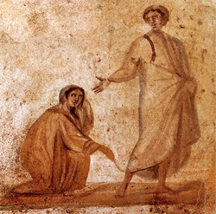
Einde 3e eeuw
Romeinse catacombe
Jesjoea draagt tsitsit
1-5 bezeten | 3-9 de zaaier | 10-12 gelijkenissen | 13-20 uitleg zaaier | 21-23 de lamp | 24-25 de maat | 26-29 het wonder | 30-32 Mosterdzaad | 35-41 storm

Slide 37
Num.15: 37-41 (autoriteit van JHWH)
”De Here nu zeide tot ​Mozes: ³⁸Spreek tot de Israëlieten en zeg tot hen, dat zij zich gedenkkwasten maken aan de hoeken van hun klederen[צִיצִת עַל-כַּנְפֵי - tsitsit al kanafé], van geslacht tot geslacht, en dat zij in de gedenkkwasten aan de hoeken [צִיצִת הַכָּנָף- tsitsit ha kanaf] een blauwpurperen draad verwerken. ³⁹Dat zal u dan tot een gedenkkwast [לְצִיצִת - la tsitsit] zijn; als gij daarnaar ziet, dan zult gij al de geboden des Heren [מִצְו‍ֹת יְהוָה -mitswot JHWH] gedenken en die volbrengen zonder uw ​hart​ of uw ogen te volgen [אַחֲרֵי לְבַבְכֶם, וְאַחֲרֵי עֵינֵיכֶם- acharé lewanèchèm we acharé énèchèm], dat gij u daardoor tot ​overspel​ zoudt laten verleiden, ⁴⁰opdat gij gedenkt en volbrengt al mijn geboden [מִצְו‍ֹתָי - mitswotai] en ​heilig​ zijt voor uw God. ⁴¹Ik ben deHere, uw God, die u uit het land Egypte heb uitgeleid om u tot een God te zijn; Ik ben de Here, uw God.
1-5 bezeten | 3-9 de zaaier | 10-12 gelijkenissen | 13-20 uitleg zaaier | 21-23 de lamp | 24-25 de maat | 26-29 het wonder | 30-32 Mosterdzaad | 35-41 storm

Slide 38
1 Sam.24:5 (autoriteit)
“David​ stond op en sneed ongemerkt de slip
[כָּנָף-kanaf-vleugel, rand, zoom, uiteinde, hoek] van ​Sauls​ ​mantel​ af.”
Ruth 3:9 (autoriteit)
“En hij vroeg: Wie zijt gij? Zij antwoordde: Ik ben ​Ruth, uw dienstmaagd: spreid uw vleugel [כָּנָף-kanaf]uit over uw dienstmaagd, want gij zijt de ​losser. ”
Maleachi 4:2 “Maar voor u, die mijn naam vreest, zal de zon der ​gerechtigheid​ opgaan, en er zal genezing zijn onder haar vleugelen [בִּכְנָפֶיהָ - biknafèchah]; gij zult uitgaan en springen als kalveren uit de stal.”
1-5 bezeten | 3-9 de zaaier | 10-12 gelijkenissen | 13-20 uitleg zaaier | 21-23 de lamp | 24-25 de maat | 26-29 het wonder | 30-32 Mosterdzaad | 35-41 storm

Slide 39
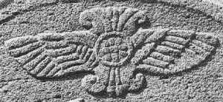
Van ca. de 8e eeuw voor Christus
verschijnt de gevleugelde zonne-schijf
op Hebreeuwse zegels
verbonden met het koninklijk huis van het Koninkrijk Juda.
1-5 bezeten | 3-9 de zaaier | 10-12 gelijkenissen | 13-20 uitleg zaaier | 21-23 de lamp | 24-25 de maat | 26-29 het wonder | 30-32 Mosterdzaad | 35-41 storm

Slide 40
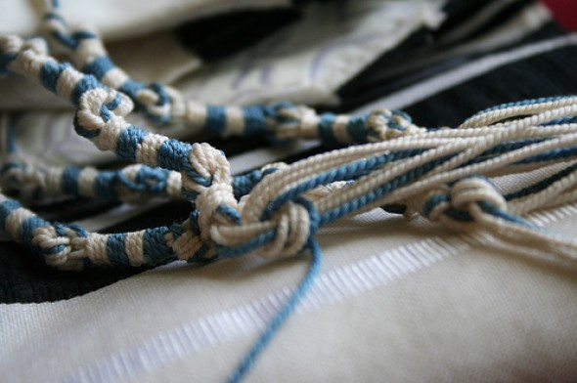


1-5 bezeten | 3-9 de zaaier | 10-12 gelijkenissen | 13-20 uitleg zaaier | 21-23 de lamp | 24-25 de maat | 26-29 het wonder | 30-32 Mosterdzaad | 35-41 storm

Slide 41
Ezechiël 1: ⁴En ik zag en zie, een stormwind kwam uit het noorden, een zware wolk met flikkerend vuur en omgeven door een glans; daarbinnen, midden in het vuur, was wat er uitzag als blinkend metaal. ⁵En in het midden daarvan was wat geleek op vier wezens; en dit was hun voorkomen: zij hadden de gedaante van een mens,⁶ieder had vier aangezichten en ieder van hen vier vleugels [אַרְבַּע כְּנָפַיִם -arba kenafim].
1-5 bezeten | 3-9 de zaaier | 10-12 gelijkenissen | 13-20 uitleg zaaier | 21-23 de lamp | 24-25 de maat | 26-29 het wonder | 30-32 Mosterdzaad | 35-41 storm

Slide 42


²En toen Hij uit het schip ging, kwam Hem [terstond] uit de grafsteden een mens tegemoet met een ​onreine geest, ³die verblijf hield in de graven, en niemand had hem meer kunnen binden zelfs niet met een keten, ⁴want hij was dikwijls met voetboeien en ketenen gebonden geweest en de ketenen waren door hem stukgetrokken en de voetboeien vernield, en niemand was bij machte hem te bedwingen. ⁵En voortdurend, nacht zeide, roepende met luider stem: Wat hebt Gij met mij te maken, ​Jezus, Zoon van de allerhoogste God? Ik bezweer U bij God, dat Gij mij niet pijnigt. ⁸Want Hij zeide tot hem: ​Onreine geest, ga uit van deze mens. ⁹En Hij vroeg hem: Hoe is uw naam? ¹⁰En hij zeide tot Hem: Mijn naam is ​legioen, want wij zijn talrijk. En hij smeekte Hem dringend hen niet buiten het land te zenden. ¹¹Nu werd daar bij de berg een grote kudde zwijnen gehoed.¹²En zij smeekten Hem, zeggende: Zend ons in de zwijnen, dat wij daarin varen.¹³En Hij stond het hun toe. En de onreine geesten gingen uit en voeren in de zwijnen; en de kudde, ongeveer tweeduizend, stormde langs de helling de zee in en zij verdronken in de zee. ¹⁴En die ze hoedden, namen de vlucht en berichtten het in de stad en op het land. En de mensen gingen zien, wat er gebeurd was.¹⁵En zij kwamen bij ​Jezus​ en zagen de bezetene zitten, gekleed en goed bij zijn verstand, hem, die het ​legioen​ gehad had; en zij werden bevreesd. ¹⁶En die het hadden gezien, verhaalden hun, hoe het met de bezetene gegaan was en ook van de zwijnen. ¹⁷En zij begonnen er bij Hem op aan te dringen, dat Hij uit hun gebied weg zou gaan. ¹⁸En toen Hij in het schip ging, smeekte de bezetene Hem, dat hij bij Hem mocht blijven. ¹⁹Doch Hij stond het hem niet toe, maar Hij zeide tot hem: Ga naar uw huis tot de uwen en bericht hun al wat de Here in zijn ontferming u gedaan heeft. ²⁰En hij ging weg en begon in de Dekapolis te verkondigen al wat ​Jezus​ hem gedaan had, en allen verwonderden zich.
²¹En toen ​Jezus​ met het schip weder overgestoken was naar de overkant, verzamelde zich een grote schare bij Hem; en Hij was bij de zee.
²²En er kwam een van de oversten der ​synagoge, genaamd ​Jaïrus, en toen deze Hem zag, wierp hij zich neder aan zijn voeten, ²³en hij smeekte Hem dringend, zeggende: Mijn dochtertje ligt op haar uiterste; kom toch en ​leg​ haar de handen op, dan zal zij behouden worden en in leven blijven. ²⁴En Hij ging met hem mede en een grote schare volgde Hem en zij drongen tegen Hem op.
²⁵En een vrouw, die twaalf jaar aan bloedvloeiingen geleden had, ²⁶en veel doorstaan had van vele dokters en al het hare daaraan ten koste had gelegd en geen baat had gevonden, maar veeleer achteruit was gegaan, ²⁷had gehoord, wat er van ​Jezus​ verteld werd, en zij kwam tussen de schare en raakte van achter zijn kleed aan. ²⁸Want zij zeide: Indien ik slechts zijn klederen kan aanraken, zal ik behouden zijn.
²⁹En terstond droogde de bron van haar ​bloed​ op en zij bemerkte aan haar lichaam, dat zij van haar kwaal genezen was. ³⁰En ​Jezus​ bemerkte terstond bij Zichzelf de kracht, die van Hem uitgegaan was, en Hij keerde Zich om in de schare, en zeide: Wie heeft mijn klederen aangeraakt? ³¹En zijn discipelen zeiden tot Hem: Gij ziet, dat de schare tegen U opdringt en Gij zegt: Wie heeft Mij aangeraakt? ³²En Hij keek rond om te zien, wie dat gedaan had.³³De vrouw nu, bevreesd en bevende, wetende wat met haar geschied was, kwam en wierp zich voor Hem neder en zeide Hem de volle waarheid. ³⁴En Hij zeide tot haar: Dochter, uw geloof heeft u behouden; ga heen in ​vrede​ en wees genezen van uw kwaal.
1-5 bezeten | 3-9 de zaaier | 10-12 gelijkenissen | 13-20 uitleg zaaier | 21-23 de lamp | 24-25 de maat | 26-29 het wonder | 30-32 Mosterdzaad | 35-41 storm

Slide 43


Lucas 8:50
Wees niet bevreesd, geloof alleen, en zij zal behouden worden.
³⁵Terwijl Hij nog sprak, kwam men uit het huis van de overste der ​synagoge​ hem zeggen: Uw dochter is gestorven; waarom valt gij de Meester nog lastig?³⁶Doch ​Jezus​ luisterde niet naar wat gezegd werd, maar Hij zeide tot de overste der ​synagoge: Wees niet bevreesd, geloof alleen. ³⁷En Hij stond niemand toe met Hem mede te gaan, behalve ​Petrus​ en ​Jakobus​ en ​Johannes, de broeder van ​Jakobus. ³⁸En zij kwamen in het huis van de overste der ​synagoge​ en Hij zag het misbaar en mensen, die luid weenden en weeklaagden. ³⁹En binnengekomen, zeide Hij tot hen: Waarom maakt gij misbaar en weent gij? Het ​kind​ is niet gestorven, maar het slaapt. ⁴⁰En zij lachten Hem uit. Doch Hij dreef hen allen het huis uit en nam de vader van het ​kind​ en de moeder en die bij Hem waren mede en Hij ging het vertrek binnen, waar het ​kind​ lag. ⁴¹En Hij vatte de hand van het ​kind​ en zeide tot haar: Talita koem, hetgeen betekent: Meisje, ik zeg u, sta op! ⁴²En het meisje stond onmiddellijk op en het kon lopen; want het was twaalf jaar. En zij ontzetten zich terstond bovenmate. ⁴³En Hij gebood hun nadrukkelijk, dat niemand dit te weten zou komen en zeide, dat men haar te eten zou geven.
Tegen de vrouw: uw geloof heeft u behouden
1-5 bezeten | 3-9 de zaaier | 10-12 gelijkenissen | 13-20 uitleg zaaier | 21-23 de lamp | 24-25 de maat | 26-29 het wonder | 30-32 Mosterdzaad | 35-41 storm

Slide 44
OPENBARING VAN HET KONINKRIJK
De man was bezeten door 6000 demonen (legio)
Volgens Matthgeüs waren het er twee (12000?)
De vrouw was 12 jaar onvruchtbaar
Het meisje van 12 lag op sterven
12: autoriteit, goddelijke heerschappij, goddelijke perfectie
12 stammen
Levi geen grondbezit
Josef gesplitst in tweeën: Efraïm en Manasse
12 grondgebieden, 12 koninkrijken
12 apostelen – Judas + Mattias
12 fundamenten in het nieuwe Jeruzalem
12 poorten (12 paarlen) in het nieuwe Jeruzalem
1-5 bezeten | 3-9 de zaaier | 10-12 gelijkenissen | 13-20 uitleg zaaier | 21-23 de lamp | 24-25 de maat | 26-29 het wonder | 30-32 Mosterdzaad | 35-41 storm
Notes:
Ezra 10: inkeer, tesjoewa bij het volk

Slide 45
Marcus 5: ¹⁷En zij begonnen er bij Hem op aan te dringen, dat Hij uit hun gebied weg zou gaan. ¹⁸En toen Hij in het schip ging, smeekte de bezetene Hem, dat hij bij Hem mocht blijven.
1-5 bezeten | 3-9 de zaaier | 10-12 gelijkenissen | 13-20 uitleg zaaier | 21-23 de lamp | 24-25 de maat | 26-29 het wonder | 30-32 Mosterdzaad | 35-41 storm

Slide 46

1-5 bezeten | 3-9 de zaaier | 10-12 gelijkenissen | 13-20 uitleg zaaier | 21-23 de lamp | 24-25 de maat | 26-29 het wonder | 30-32 Mosterdzaad | 35-41 storm

